Slide 1
Teollinen internet
Petteri Mäkelä
2020

Slide 2
Kurssin esittely
YTOJ19, YATE19, OHSU19S

Slide 3
Tavoitteet
Opiskelija tietää, miten teollinen internet vaikuttaa teollisuusyrityksen liiketoimintaan sekä sen tuotteisiin ja palveluihin.
Opiskelija tuntee teollisen internetin sovelluksissa käytetyt teknologiat (teknologiapino) ja ymmärtää tyypillisen teollisen internetin sovelluksen arkkitehtuurin.
Opiskelija osaa määritellä käyttäjälle teollista internetiä hyödyntävän palvelun.
Opiskelija ymmärtää, miten teollisuusyrityksen toimintaa voidaan tehostaa digitaalisen valmistuksen menetelmillä. Opiskelija tunnistaa digitaalisen valmistuksen työkalut.

Slide 4
Sisältö
Teollisen internetin perusteet
Teollisen internetin teknologiat (teknologiapino)
Datan mallintaminen ja järjestelmien integraatio (ERP, MES)
Pilvipalvelut ja IoT-alustat
Teollisen internetin sovellukset ja liiketoiminta
Digitaalinen valmistus
Teollinen internet kunnossapidon sovelluksissa

Slide 5
Arviointikriteerit
Taso 1 -2: Opiskelija tuntee teollisen internetin perusteet.
Taso 3 -4: Opiskelija osaa määritellä teollisen internetin teknologioita hyödyntävän sovelluksen.
Taso 5: Opiskelija osaa määritellä teollisen internetin sovelluksen ja integroida sen teolliseen prosessiin.

Slide 6
Arviointi ja suoritukset
Harjoitustyö (valitaan A tai B)
A) Kehittämistehtävä teollisen internetin soveltamisesta liittyen omaan työpaikkaan tai johonkin muuhun kiinnostavaan aiheeseen (YTOJ, YAUTE)
B) Teolliseen internetiin liittyvä pieni ohjelmistoprojekti (YAUTE, OHSU19S)
Tentti teoriaosuudesta

Slide 7
Sisältö ja oppitunnit (1/4)
10.1.2020, Auditorio
Käsitteet
Teollisen internetin perusteet
Esimerkkejä sovelluksista
Teollisen internetin vaikutus liiketoimintaan
Teknologiat ja teknologiapino

Slide 8
Sisältö ja oppitunnit (2/4)
24.1.2020, Auditorio
Vierailuluento Juha-Matti Mäntykoski Wapice Oy
Wapice IoT Ticket
Case-esimerkkejä Wapicelta
Tekniikan yksikön johtaja Heikki Rasku
Teollisen internetin mahdollisuudet tuotannon ympäristössä – case esimerkkejä, mahdollisuuksia ja haasteita
Teollisen internetin ratkaisut tuotteissa – tuotekehityksen ja tuotejohdon näkökulma
Teollinen internet johtamisen kannalta – haasteet ja mahdollisuudet

Slide 9
Sisältö ja oppitunnit (3/4) Ryhmä A, Kehittämistehtävä, Petteri Mäkelä
31.1.2020, Tietokoneluokka
Lyhyt ohjelmointitehtävä
Vierailu teollisen internetin laboratoriossa
Kehittämistehtävän aiheen valinta
14.2.2020, Tietokoneluokka
Kehittämistehtävän käynnistys
6.3.2020, Tietokoneluokka
Esitelmät kehittämistehtävistä

Slide 10
Sisältö ja oppitunnit (3/4) Ryhmä B, Ohjelmistoprojekti, Juha Hirvonen
31.2.2020
Opastus ohjelmointiympäristöön ja pilvipalveluun
Harjoitustyön aiheen valinta
14.2.2020
Vierailu teollisen internetin laboratoriossa
Harjoitustyön tekeminen
6.3.2020
Harjoitustyön tekeminen

Slide 11
Sisältö ja oppitunnit (4/4)
7.3.2020, Auditorio
Pilvipalvelut ja IoT-alustat
Datan analysointi
Järjestelmien integraatio (ERP, MES)
Lyhyt ohjelmointitehtävä, demo
Ohjeet tenttiin valmistautumisesta
13.3.2020, Auditorio
Tentti

Slide 12

Oppikirja
Collin, Jari & Saarelainen, Ari
Teollinen internet
Talentum 2016 1.painos
FIN EISBN:9789521428500
SeAMKin kirjastossa on painettuja ja elektronisia kappaleita

Slide 13
A) Kehittämistehtävä
Teollisen internetin soveltaminen oman työpaikan (liike)toiminnassa
Esimerkkejä
Kunnossapidon tietojärjestelmät ja IoT:n osuus niissä
IoT logistiikassa
Teollinen internet tuotannossa
Teollinen internet tuotteissa
Tehdään kirjoitelma opinnäytetyöpohjaan (MS Word)
Viittaaminen kirjallisuuteen (teoria)
Lähdeviitteet
Noin 10 sivua
Lisäksi tehdään Powerpoint-esitys, joka esitetään ryhmälle

Slide 14
B) Ohjelmistoprojekti
Juha Hirvonen opastaa harjoituksen, jossa kerätään dataa sulautetusta järjestelmästä
Data välitetään internetin kautta Thingspeak- tai Wapice IoT Ticket -pilvipalveluun, jossa se visualisoidaan.
Harjoitustyötä voi kehittää asteittain haastavammaksi
Helpoin versio: Juhan opastaman harjoituksen kehittäminen eteenpäin
Haastavampia aiheita:
MS Azure-, Amazon AWS-, IBM-, Siemens Mindsphere- tai Google Cloud -pilvipalveluihin tutustuminen
Datan kerääminen ohjelmoitavalta logiikalta tai robotin ohjaimelta

Slide 15
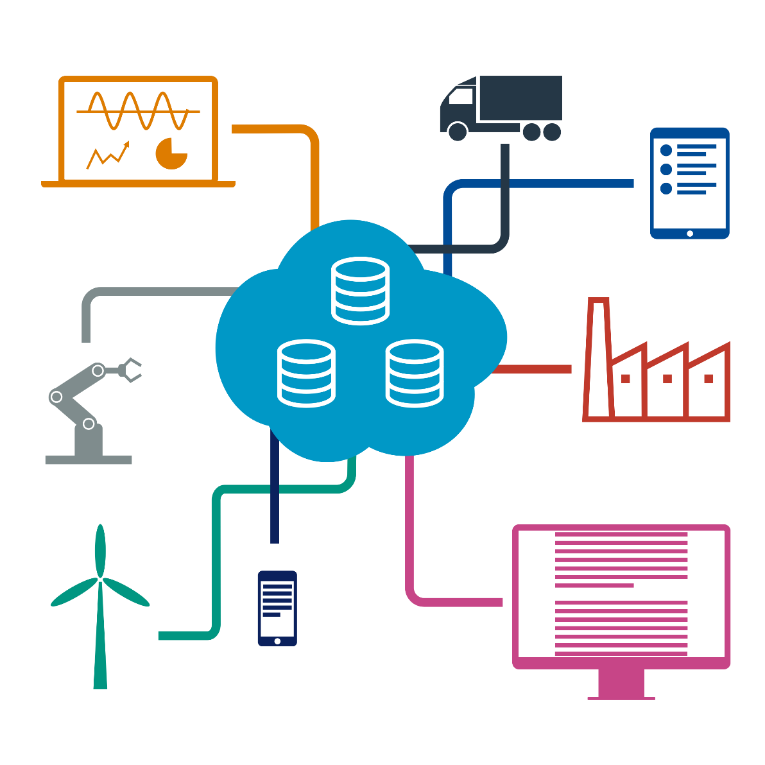
Johdanto teolliseen internetiin

Slide 16
Teollinen internet
Teollinen internet tarkoittaa älykkäiden koneiden ja järjestelmien välistä kommunikointia ja sen ympärille muodostettua liiketoimintaa.
Teollista internetiä hyödyntämällä yritykset voivat nostaa tuottavuutta ja saada kilpailuetua kansainvälisillä markkinoilla.
Teknologiateollisuuden mukaan Suomella on loistava tilaisuus tarttua teollisen internetin ratkaisuihin nyt.
Esimerkiksi Wärtsilä, Kone, Konecranes ja ABB ovat rakentamassa teollisen internetin sovelluksia, jotka toimivat heidän tuotteidensa tai palveluidensa yhteydessä
Myös Etelä-Pohjanmaalla monet yritykset ovat kehittämässä teollisen internetin ratkaisuja.

Slide 17
Käsitteitä
Teollinen internet, Industrial Internet
Industrial Internet of Things, IIoT
Teollisuus 4.0, Industrie 4.0
Esineiden internet, Internet of Things, IoT
Internet of Everything, IoE
Koneiden välinen viestintä, M2M, Machine-to-Machine communications
Kyberfyysiset järjestelmät

Slide 18
Teollinen internet, Industrial Internet
Teollinen internet (Industrial Internet) tarkoittaa teollisuuden laitteiden ja prosessien integroimista tietoverkkoi­hin.
General Electric (GE) lanseerasi Industrial Internet -käsitteen vuonna 2012. GE:n mukaan teollinen internet koostuu älykkäistä koneista, edistyneestä analy­tiikasta sekä näihin liittyvästä ihmisten työstä.
Koneet ja konelaivueet verkotetaan ja niihin liitetään antureita ja edistyksellisiä ohjelmistoja.
Antureilta kerätyn datan analysoinnin avulla voidaan ennustaa esimerkiksi komponenttien kulumista tai optimoida tuotanto­prosessia.
Työn­tekijät pääsevät kiinni digitaalisesti teolliseen työympäristöön, jolloin he voivat vaikuttaa aiempaa paremmin valmistusprosessiin, ylläpitoon, laatuun ja turvalli­suu­teen.

Slide 19
Teollinen internet
Yhdysvaltalaisten teollisuus- ja tietotekniikkayritysten muodostaman Internet Industrial Consortiumin (IIC) määritelmän mukaan teollinen internet yhdistää älykkäät koneet ja niitä käyttävät ihmiset, jolloin päätöksentekoa voidaan parantaa edistyneen tiedon analysoinnin kautta ja tuottaa mukautuvaa liiketoimintaa
Teollinen internet ei rajoitu pelkästään valmistavaan teollisuuteen. Teollisella internetillä tarkoitetaan myös liikenteessä, kiinteistönhuollossa ja energiantuotannossa käytettävien laitteiden toiminnan tehostamista webin välityksellä käytettävien palveluiden avulla.
Englanninkielinen vastine teolliselle internetille on Industrial Internet of Things (IIoT)

Slide 20
Industrie 4.0
Teollisen internetin käsitteeseen yhdistetään usein Industrie 4.0 -ohjelma. Industrie 4.0 on Saksan hallituksen ajama kansallinen hanke, jonka päämäärä on Saksan valmistavan teollisuuden kilpailukyvyn säilyttäminen ja vahvistaminen (Collin & Saarelainen 2016, 37).
Hanke tähtää joustavien ja yksilöllisten valmistusjärjestelmien kehittämiseen. Hankkeen päämääränä on myös asiakkaiden ja alihankintaverkostojen integrointi sekä tuotteiden ja palveluiden liittäminen yhteen hybridituotteeksi.
Industrie 4.0 -visiossa älykkäät tehtaat ja koneet kommunikoivat keskenään ja ihmisten kanssa internetin välityksellä.

Slide 21
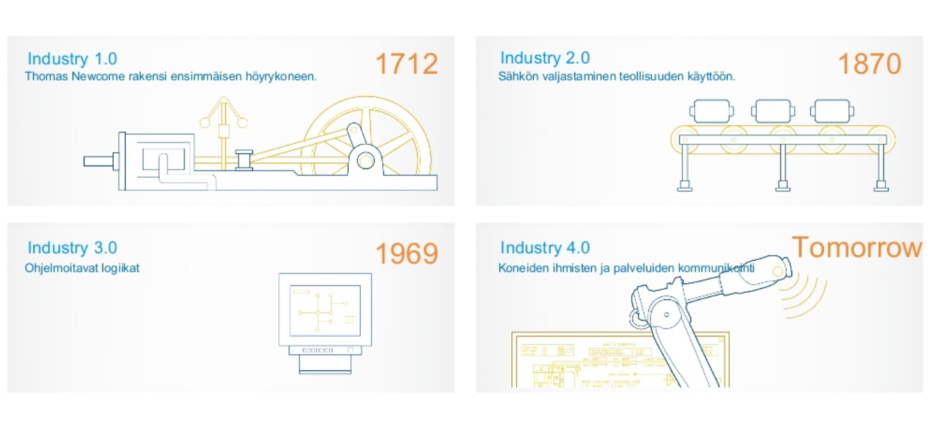
Industrie 4.0
Lähde: Automaation vallankumous, LBU Manager Janne Leinonen, ABB

Slide 22
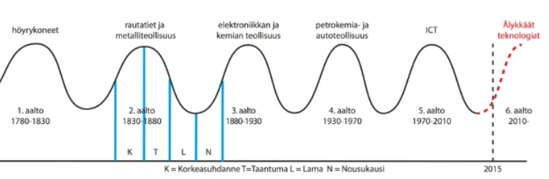
Kolmas, neljäs vai kuudes aalto
Industrie 4.0:n mukaan nyt on menossa 4. teollinen vallankumous (ks. edellinen sivu)
GE:n mukaan teollinen internet on kolmas innovaation aalto. Ensimmäinen aalto oli teollinen vallankumous ja toinen aalto internetin keksiminen
Kondratjeffin aaltoteorian mukaan voidaan puhua 6. aallosta

Slide 23
Internet of Things (IoT)
Industrie 4.0 -ohjelman kohteena on teollisen internetin soveltaminen nimenomaan valmistavassa teollisuudessa.
GE:n määritelmässä teollisen internetin käsite sisältää myös muita aloja, kuten energian tuotannon, liikenteen ja terveydenhuollon.
Samaa teknologiaa voidaan käyttää myös kuluttajille suunnattujen laitteiden ja palveluiden yhteydessä. Tällöin puhutaan esineiden internetistä (Internet of Things, IoT).
Esimerkkejä IoT-tuotteista ovat etäluettavat sähkömittarit, internetiin kytketty kodin tekniikka sekä erilaiset terveyden seuraamiseen tarkoitetut anturit.
Englanninkielisessä tekstissä Industrial Internet tai Industrial Internet of Things on yleensä lyhyesti IoT. IoT voi siis tarkoittaa sekä teollisuus- että kuluttajasovelluksia.

Slide 24
IIoT vs IoT
Sekä IoT-kuluttajatuotteissa että teollisessa internetissä on kyse verkkoon kytketyistä älykkäistä tuotteista ja palveluista. Teollinen internet tarkoittaa yritysten näkökulmaa ja esineiden internet kuluttajien näkökulmaa suunnilleen samaan asiaan.
Suomen vahvuudet ovat ehkä tällä hetkellä pikemminkin teollisessa internetissä kuin IoT:tä sisältävissä kuluttajatuotteissa
Tällä opintojaksolla keskitytään teollisen internetin soveltamiseen valmistavassa teollisuudessa, liikenteessä ja kunnossapidossa

Slide 25
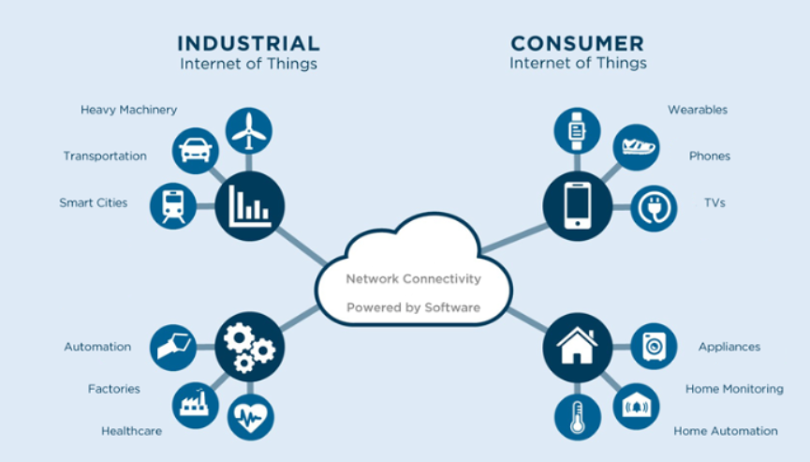
IIoT vs. IoT

Slide 26
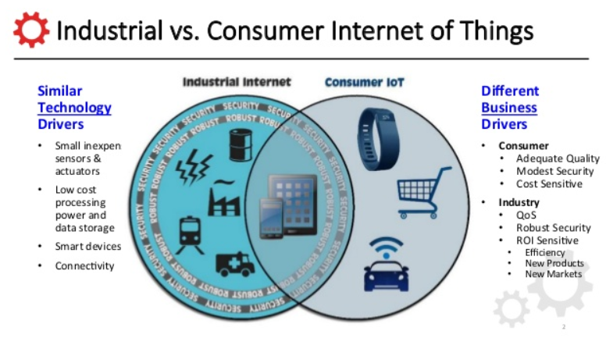
IIoT vs IoT
https://www.slideshare.net/M2M_Alliance/the-future-of-industrial-iot-by-stephen-mellor-cto-industrial-internet-consortium (Stephen Meller, IIC)

Slide 27
IIoT ja IoT
Tähän saakka ihmiset ovat tuottaneet pääosan internetin sisällöstä.
Teollisen internetin ja esineiden internetin yleistymisen myötä valtaosa internetin tiedosta tulee olemaan koneiden ja laitteiden tuottamaa.
Cisco on arvioinut, että vuoteen 2020 mennessä internetiin on kytketty yli 20 miljardia laitetta (Collin & Saarelainen 2016, 21).

Slide 28
Teollinen internet
Collinin ja Saarelaisen mukaan teollinen internet syntyy, kun yritysten liiketoimintaprosessit sekä myytävät tuotteet ja palvelut kytkeytyvät verkkoon. Tämä korostaa datan merkitystä ja synnyttää datapohjaisia palveluita
Ennen ohjelmistot olivat sulautettuina tuotteisiin, mutta jatkossa tulee olemaan päinvastoin: tuotteet ja palvelut sulautuvat ohjelmistoihin

Slide 29
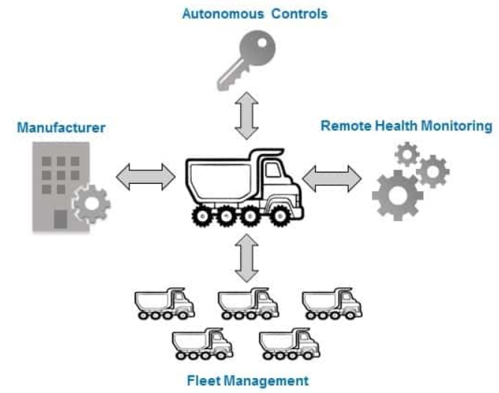
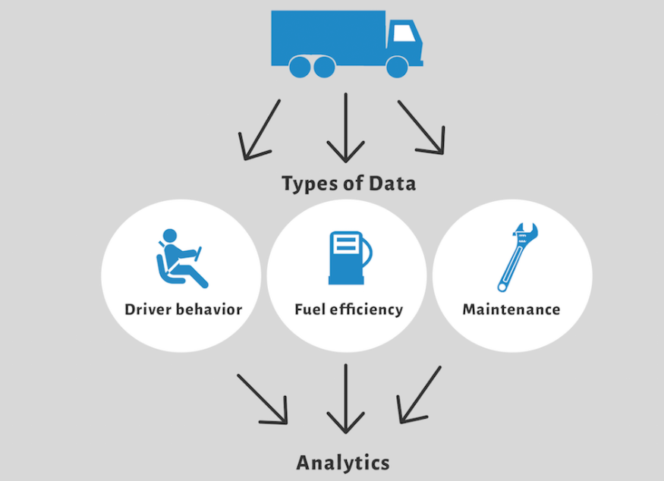
Esimerkki IIoT:n soveltamisesta: Fleet Management

Slide 30
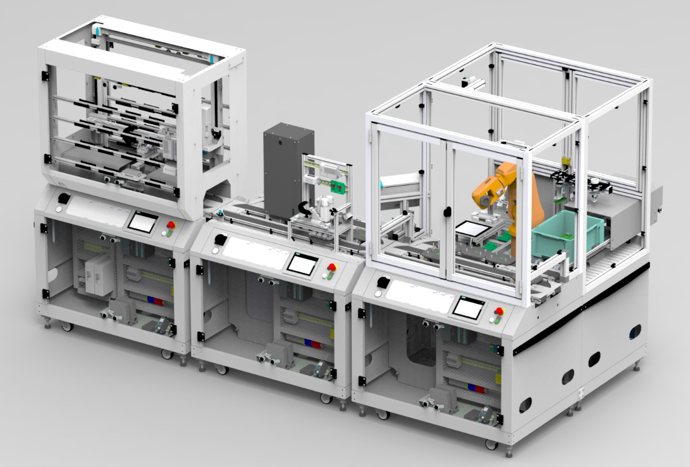
SeAMKin teollisen internetin laboratorio, tuotantolinja
The production line consists of the following components
1. Storage unit
2. Camera inspection module
3. Drilling module
4. Bypass module
5. Robot assembly cell
2.
3.
1.
4.
5.
https://www.youtube.com/watch?v=1rYYE3TibP8

Slide 31
https://www.youtube.com/watch?v=1rYYE3TibP8

Slide 32
Teollinen internet muuttaa yritysten toimintaa

Slide 33
Teollinen internet, miksi vasta nyt?
Vaikka monet teollisen internetin teknologiat ja periaatteet ovat olleet käytössä jo 10-15 vuotta, teollinen internet on tullut ajankohtaiseksi vasta 2010-luvun puolivälissä
Teollinen internet on nyt ajankohtainen asia, sillä monet teknologiat ovat kypsyneet riittävälle tasolle samanaikaisesti
Anturien hinnat ovat pudonneet. Niiden virrankulutus ja koko on pienentynyt ja samaan aikaan suorituskyky on kasvanut
Internet on saatavilla lähes kaikkialla hyvin edullisesti ja luotettavasti
Pilvipalvelut, big data, analytiikan kehitys
Kuluttajistuminen teollisuudessa (helppokäyttöisyys, edullisuus)
Ketteryyden vaatimus liiketoiminnassa
Avoimen lähdekoodin periaatteiden leviäminen (myös suuret tietotekniikkayritykset kuten Microsoft, Google, Apple ja Amazon ovat nykyään mukana)

Slide 34
Yritysten arvoketju muuttuu
Uuden sukupolven älykkäät tuotteet eivät sisällä pelkästään elektroniikkaa ja mekaniikkaa, vaan ne integroituvat myös digitaalisiin palveluihin internetin kautta. Tällöin niiden hyöty ja kyky palvella kasvavat, koska ne voivat verkottua toisten laitteiden ja järjestelmien kanssa.
Esimerkiksi Kempin hitsauskoneet lähettävät verkon kautta tietoa hitsaustapahtumasta, jolloin dokumentaatio voidaan luoda automaattisesti. Wärtsilän dieselmoottoreista voidaan lähettää diagnostiikkatietoa palvelimelle analysoitavaksi, mikä mahdollistaa uusia sovelluksia moottorien kunnossapidossa.
Tällaisten älykkäiden verkottuneiden tuotteiden kehittäminen vaatii monissa yrityksissä uutta osaamista.

Slide 35
Yritysten arvoketju muuttuu
Älykkäät verkottuneet tuotteet muuttavat yritysten kilpailuasemaa. Nämä tuotteet sisältävät uudenlaista toiminnallisuutta, ovat luotettavampia ja ylittävät perinteisiä tuotteiden raja-aitoja. Muutos näkyy myös tuotteiden arvoketjuissa.
Älykkäiden verkottuneiden tuotteiden arvosta entistä suurempi osuus muodostuu ohjelmistoista ja tuotteisiin liitetyistä digitaalisista palveluista. Tästä seuraa myös, että ketjuun kuuluvien yritysten yhdessä ja erikseen luoma arvo tulee muuttumaan.
Teollinen internet tuhoaa vanhoja liiketoimintamalleja ja synnyttää uusia. Myös toimialojen väliset rajat muuttuvat.

Slide 36
Yritysten arvoketju muuttuu
Teollisuuden rooli muuttuu. Muutos näkyy sekä tuotteen valmistuksessa että lopputuotteissa, kun molemmat on kytketty internetiin
Tuotannon laitteista ja lopputuotteista tulee älykkäitä. Ne osaavat optimoida oman toimintansa ja kykenevät kommunikoimaan muiden laitteiden ja järjestelmien kanssa.
Laitteet lähettävät tietoja itsestään pilvipalveluihin, jossa analytiikalla ja koneoppimisella tuotetaan uutta tietoa yrityksen liiketoiminnalle. Uusi tieto mahdollistaa uudenlaisia palveluita.
Tavoitteena on, että älykkäät laitteet yhdistyvät yrityksen liiketoiminnan tietojärjestelmiin ja koko liiketoimintaprosessiin

Slide 37
Tarvitaan uutta osaamista
Koneenrakennusteollisuuden tuotteet ovat hyvä esimerkki, jossa teollista internetiä hyödyntämällä voidaan saada etua kilpailijoihin nähden.
Tämän mahdollisuuden hyödyntäminen vaatii kuitenkin monissa yrityksissä uudenlaista osaamista.
Tietotekniikka-alalla tarvitaan enemmän ohjelmistosuunnittelijoita, jotka tuntevat automaatiojärjestelmiä ja ymmärtävät teollisuuden prosesseja. Toisaalta myös teollisuusyrityksissä tarvitaan enemmän automaatio- tai mekaniikkasuunnittelijoita, jotka ovat perehtyneet tietotekniikkaan
Muutos koskettaa tuotekehityksen ja tuotannon lisäksi myös kunnossapitoa, myyntiä ja asiakaspalvelua. Heidän on nähtävä työssään teollisen internetin tuomat mahdollisuudet.

Slide 38
Datan hyödyntäminen
Dataa on kerätty teollisuusautomaatiossa ja kunnossapidossa jo pitkään (myös etänä). Teollisen internetin myötä suhde dataan kuitenkin muuttuu
Teollisessa internetissä kerätystä datasta tuotetaan analysoinnin kautta uutta tietoa.
Pyrkimyksenä on jalostaa datasta liiketoimintahyötyä. Tämä tarkoittaa esimerkiksi huoltokäyntien vähentämistä, kuljetusten optimointia ja uusien palveluiden luomista.

Slide 39
Teollisuusautomaatio ja IT
Teollisuusautomaatio ja IT ovat aloina hyvin erilaisia.
Teollisuusautomaatiossa täytyy pyrkiä luonnollisesti hyvin suureen luotettavuuteen. Tällöin käytetyn teknologian tulee olla hyvin koeteltua. Tuotantolaitteiden elinkaaret ovat myös pitkiä. Standardit ovat usein valmistajakohtaisia. Suunnittelu perustuu vesiputousmalliin
IT:ssä taas joudutaan käyttämään uutta nopeasti vanhenevaa teknologiaa. Elinkaaret ovat lyhyitä ja julkaisut ovat nopeita. Järjestelmät ovat epävakaita. Suunnittelussa käytetään ketteriä malleja. Standardit ovat avoimia.
Teollisessa internetissä näiden kahden erilaisen maailman on löydettävä toisensa.

Slide 40
Teollisen internetin soveltaminen

Slide 41
Teollinen internet – kaksi näkökulmaa
Teollisen internetin soveltaminen teollisessa tuotannossa
Teollisen internetin soveltaminen teollisuuden tuotteissa

Slide 42
Teollisen internetin soveltaminen, etävalvonta
Teollista internetiä voidaan hyödyntää muun muassa tuotantolaitteiden suorituskyvyn mittaa­misessa ja niiden etävalvonnassa sekä ennakoivassa kunnossapidossa.
Laitteiden etävalvonta internetin välityksellä ei ole uusi asia, mutta teollisen internetin teknologiat kuten pilvipalvelut ja data-analytiikka avaavat täysin uusia mahdollisuuksia.
Etävalvonnassa laitteissa olevilta antureilta kerätään dataa pilvipalveluun tallennettavaksi.
Yritys voi seurata tämän datan avulla hallitsemiensa tai valmistamiensa laitteiden tilaa riippumatta siitä, mikä on näiden laitteiden fyysinen sijainti.
Etävalvonnan avulla voidaan seurata esimerkiksi tuotantolaitteiden kuntoa ja suorituskykyä.

Slide 43
Etävalvonta, etähallinta, etäoptimointi
Etävalvonnasta voidaan edetä etähallintaan, jolloin laitetta tai prosessia voidaan myös ohjata etäältä. Myös laitteiden ohjelmistopäivitykset voidaan tehdä etänä.
Usein puhutaan myös etäoptimoinnista, jolloin laitteiden tai prosessien asetuksia muutetaan datan analysoinnin tulosten perusteella.
Etäoptimoinnissa datan analysointi voi paljastaa kapeikkoja tuotantoprosessissa tai epäoptimaalisia säätöjä koneissa.
Teollisen internetin teknologiat mahdollistavat näiden ongelmien havaitsemisen usein jopa reaaliajassa ja korjaavat asetukset voidaan tehdä nopeasti.
Teollisessa ympäristössä turvallisuus­kysymykset tekevät tietenkin etäohjauksen toteuttamisen haasteelliseksi. (Collin & Saarelainen 2016, 62 - 67.)

Slide 44
Etävalvonnan ja -hallinnan hyödyt
Etävalvonnan tai -hallinnan avulla yritys voi saada kustannussäästöjä muun muassa tehostuneen tuotantoprosessin ja tuotteiden laadun paranemisen kautta.
Lisäksi säästöjä syntyy vähentyneen matkustustarpeen takia, kun vianetsintä ja osa korjaavista toimen­piteistä voidaan tehdä etänä.

Slide 45
Ennakoiva kunnossapito
Kehittyneempi esimerkki teollisen internetin sovellusalueista on ennakoiva kunnossapito.
Tavoitteena on ennakoida ja estää laitteen vikatilojen syntyminen. Laitteesta kerätystä datasta etsitään poikkeamia, jotka ennakoivat laitteen rikkoutumista.
Esimerkiksi laakerivian kehittyminen voidaan havaita hyvissä ajoin tutkimalla värähtely­dataa.
Ennakoivalla kunnossa­pidolla pyritään vähentämään odottamattomia käyttökatkoja ja tarpeetonta osien vaihtamista.
Ennakoivassa kunnossapidossa datan analysoinnin tulee lähes reaaliaikaista ja pitkälle automatisoitua.

Slide 46
Liiketoiminnan laajentaminen palveluihin
Kustannussäästöjen lisäksi teollisen internetin sovellukset tarjoavat mahdollisuuden laajentaa liiketoimintaa palveluihin.
Etähallinnan teknologiat helpottavat yritystä laajentamaan liiketoimintaansa laitevalmistuksesta huoltoon.
Koneilta kerätyn datan hyödyntäminen voi luoda myös aivan uusia sovellusalueita. Esimerkiksi hitsauskoneita valmistava Kemppi on kehittänyt järjestelmän, jossa hitsauskone luo automaattisesti hitsaustoiminnassa tarvittavan dokumentaation (Kopra 2014).
Teollisen internetin teknologiat helpottavat myös koneiden kapasiteetin myymistä palveluna.

Slide 47
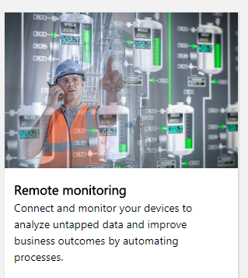
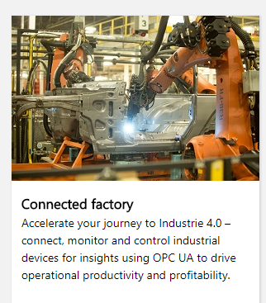
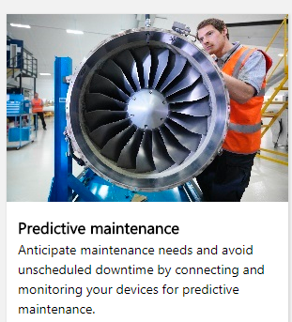
Esimerkki: Microsoft Azure IoT Suite (Azure IoT solution accelerators)

Slide 48
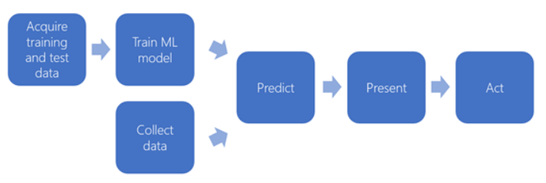
Predictive maintenance

Slide 49
Esimerkkejä teollista internetiä hyödyntävistä yrityksistä

Slide 50
Esimerkkejä teollista internetiä hyödyntävistä yrityksistä
Suomalainen koneenrakennusteollisuus on hyödyntänyt teollista internetiä liiketoiminnassaan jo jonkin aikaa.
Esimerkiksi Wärtsilä hyödyntää etähallintaa valmistamiensa dieselmoottorien kunnossapidossa.
Muita tunnettuja teollisen internetin käyttäjiä ovat Konecranes, ABB Drives ja Fastems.
Myös eteläpohjalaiset teollisuusyritykset kuten EPEC, Prima Power ja Pesmel kehittävät teollisen internetin ratkaisuja tuotteisiinsa.

Slide 51
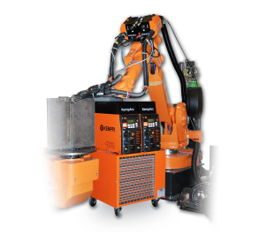
Hitsauslaitteet – Kemppi
Kempin hitsauslaitteet on kytketty pilvipalveluun, jonne välittyy kaikki tieto hitsaustapahtumasta: kohteen hitsaaja, työssä käytetyt asetukset ja lisäaineet.
Kerättyä dataa verrataan suunniteltuun työsuoritukseen, jolloin mahdollisiin poikkeamiin päästään nopeasti käsiksi. Järjestelmän avulla tunnistetaan toimintaprosessien pullonkaulat ja kyetään seuraamaan kehitystoimenpiteiden edistymistä.
http://www.industrialprime.fi/hitsauksen-internet-tulee-kemppi-avaa-ohjelmointirajapinnan-yhteistyokumppaneille/

Slide 52
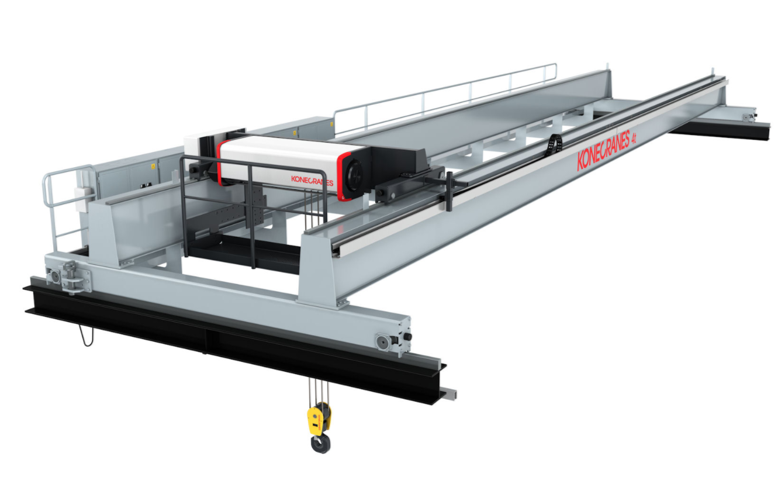
Konecranes - teollisuusnosturit
Konecranesin etävalvonta kerää antureiden avulla nosturin käyttöä koskevaa tietoa muun muassa käyttöajasta, moottorin käynnistyksistä, työjaksoista ja hätäpysäytyksistä. Analysoidut tiedot auttavat optimoimaan toimintoja ja kunnossapitoa.

Slide 53
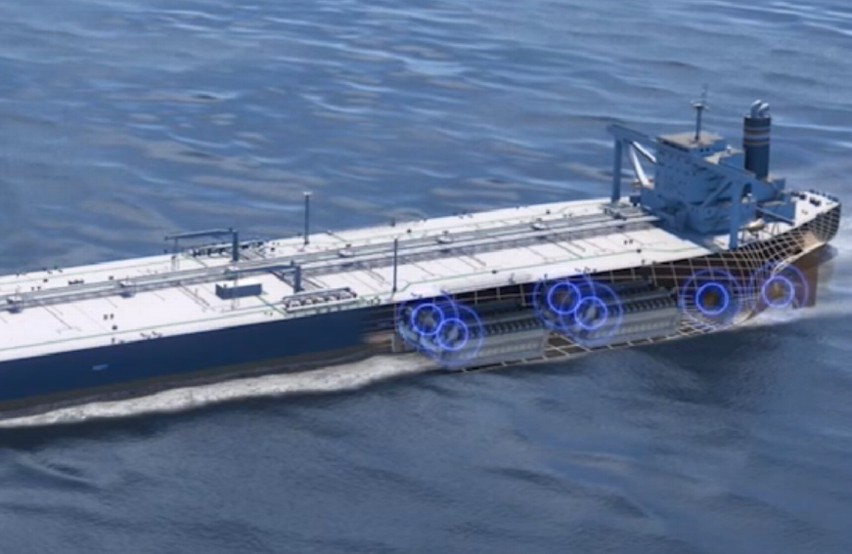
Wärtsilä – laivojen moottorit ja voimalaitokset
Wärtsilä soveltaa teollista internetiä mm. laivojen moottorien ja voimalaitosten ennakoivaan huoltoon.
https://summa.talentum.fi/article/tv/uutiset/wartsila-teollinen-internet-astui-laivaan/149864

Slide 54
ABB
Esimerkkejä teollisen internetin soveltamisesta
http://new.abb.com/fi/esineiden-internet/teollisen-tuotannon-uusi-aika
http://www.abb.fi/cawp/seitp202/c2cbb586d04634d3c1257e52003c9348.aspx

Slide 55
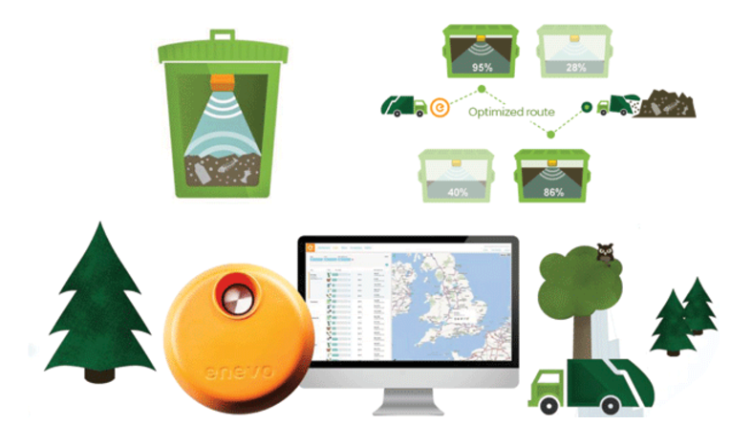
Enevo – jätekuljetusten ennakointi ja optimointi
Enevo myy jätekuljetuksen reitinoptimointipalvelua mittaamalla roskasäiliöiden täyttöastetta.
Enevo ei siis myy sensoreita tai tietojärjestelmää, vaan palvelua, joka optimoi jäteauton ajoreitin.
http://www.itewiki.fi/blog/2015/10/teollisen-internetin-tuotekehitys-hanke/

Slide 56
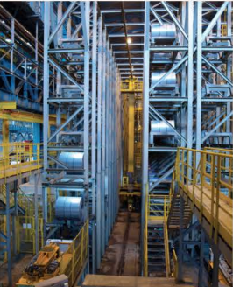
Pesmel – logistiikka, pakkaus ja korkeavarastojärjestelmät
Pesmelin FlowCare-sovellus kerää ja tallentaa tietoa Pesmelin järjestelmistä kunnonvalvontaa ja ennakoivaa huoltoa varten.
http://www.pesmel.com/fileadmin/images/News_events/Pesmel_IoTpalvelut2.pdf

Slide 57
Kone - hissit
Koneella on huollettavanaan yli miljoona hissiä ja liukuporrasta. Kone on päättänyt liittää hissit ja liukuportaat esineiden internetiin.
Valtava laitemäärä edellyttää huollon optimointia, mihin on haettu ratkaisuksi IoT
Erilaisten anturien lähettämän datan perusteella on mahdollista päätellä, milloin hissi on huollon tarpeessa
Koneen datan keräämisestä ja sen analysoinnista huolehtii IBM Watson IoT -tekoäly.
Tavoitteena on parantaa kunnossapitotöihin liittyvän tiedon saatavuutta.

Slide 58
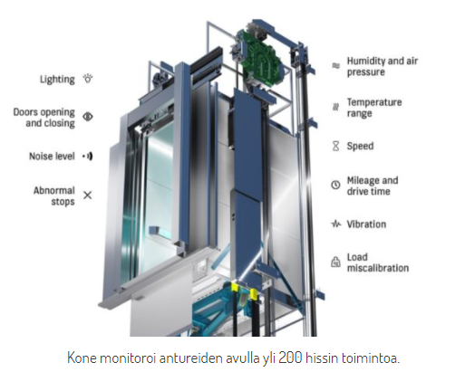
Kone - hissit
Uusissa hisseissä on jo valmiina teknologiat, joilla laitteiston tilaa voidaan seurata etänä. Etäseurannan liittäminen myös vanhoihin hisseihin on tullut edullisemmaksi. Tavoitteena on, että kaikki huoltokannassa olevat laitteet on kytketty verkkoon vuoteen 2020 mennessä.
Anturit välittävät tietoa hissin käytöstä, värähtelyistä, liikkeistä ja lämpötiloista
Kerätyn tiedon perusteella voidaan päätellä, milloin hissi alkaa olla taas huollon tarpeessa.

Slide 59
Kone - hissit
Koneen liikevaihdosta suuri osa syntyy palveluliiketoiminnasta (erityisesti kunnossapidosta). IoT-teknologian avulla kunnossapitoa voidaan tehostaa
Kone on siirtymässä reagoivasta kunnossapidon mallista ennakoivaan kunnossapitoon. Tässä mallissa IoT-teknologioilla ja datan analysoinnilla on suuri rooli.
Kalenteripohjaisesta huoltotyöstä ollaan siirtymässä tarvepohjaiseen kunnossapitoon. Toisaalta huoltokäyntien määrä vähenee ja toisaalta vikaantumiset vähenevät. Myös asiakkaat odottavat, että Kone pystyy informoimaan heitä huoltotarpeista ennen vikojen sattumista

Slide 60
Kone - hissit
Linkkejä
http://www.kauppalehti.fi/uutiset/kone-kytkee-hissit-ja-portaat-esineiden-internetiin/gwhmwRaL
https://www.ibm.com/blogs/internet-of-things/kone/
https://www.uusiteknologia.fi/2017/02/09/kone-to-alypalvelut-hisseihin-watson-iot-apuna/

Slide 61
Teollisen internetin teknologiat

Slide 62
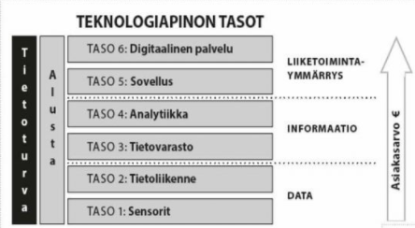
Teollisen internetin teknologiapino
Collin ja Saarelainen (2016, 143) kuvaavat teollisen internetin infrastruktuurin teknologia­pinon muodossa. Tässä esityksessä teknologiapinon eri tasot ovat:
Taso 6: Digitaalinen palvelu
Taso 5: Sovellus
Taso 4: Analytiikka
Taso 3: Tietovarasto
Taso 2: Tietoliikenne
Taso 1: Sensorit

Slide 63
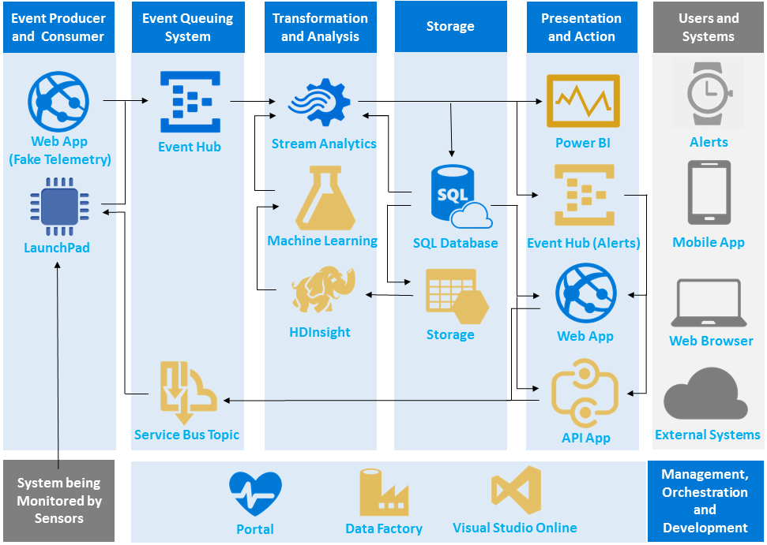
Teknologiapino – Microsoft

Slide 64
Teknologiapino, toinen näkemys
There are four important technological layers which constitute the concept of Industrial Internet of Things:
(1) Sensors that collect data from products and operations,
(2) reliable, real-time data transmission,
(3) data warehouse, which combines data from multiple sources, and
(4) analytics that refines data into meaningful information for decision support

Slide 65
Datan analysointi pilvipalvelussa
Devices
Collection
Message
Broker
Trans- formation,
Storage
Presentationand action
Siemens PLC
Dashboards
Beckhoff PLC
Kafka
Event Hubs
IoT Hub
Real-time
Analytics
Field
Gateways
(OPC UA to MQTT/ AMQP)
Business intelligence
Wireless Sensor Networks
Database
Devices or services to
take action
Raspberry PI
IP Capable Devices
Batch
Analytics

Slide 66
Teollisen internetin teknologiapino
Edellä esitetty teknologiapino rakentuu samojen peruselementtien varaan kuin saksalainen Industrie 4.0 (Ahlqvist ym. 2015).
Pinon alimmalla tasolla ovat sensorit, jotka on asennettu seurattavaan laitteeseen.
Toisella tasolla on tietoliikenneratkaisut, joita käytetään datan siirtämisessä laitteelta pilvipalveluun. Etähallinnan tapauksessa taso kaksi huolehtii myös datan siirtämisestä pilvipalvelusta laitteen suuntaan.
Kolmannella tasolla on keskitetty tietovarasto, johon laitteelta kerätty data tallennetaan.
Tasolla neljä tapahtuu kerätyn datan analysointi.
Viidennellä olevat sovellukset vastaavat analysoinnin tulosten visualisoinnista.
Tasolla kuusi on digitaalinen lisäarvopalvelu, joka nivoutuu yrityksen liiketoimintaprosesseihin. (Collin & Saarelainen 2016, 143.)

Slide 67
Teollisen internetin teknologiapino
Kahdella alimmalla tasolla tapahtuu anturien suorittama mittaaminen, mittausdatan mahdol­linen esikäsittely sekä datan lähettäminen pilvipalveluun.
Yleensä datan lähettäminen pilvi­palveluun tehdään hyödyntäen kohdepalvelun REST-rajapintaa tai MQTT- tai AMQP-protokollia.
Pilvipalveluiden ja IoT-alustojen tarjoajilla on yleensä kommunikointia varten malliratkaisuja useille erilaisille laitteille.
Esimerkiksi Microsoftin Azure IoT -palvelu generoi mallikoodia kaikille yleisimmille käyttöjärjestelmille, ohjelmointikielille ja sulautetuille testi­alus­toille (Microsoft [Viitattu 25.8.2016]).

Slide 68
Teollisen internetin teknologiapino
Myös automaatiojärjestelmien toimittajat ovat huomioineet pilvipalvelut ja IoT-alustat tuot­teis­­saan.
Saksalainen Beckhoff tarjoaa asiakkailleen useita erilaisia tapoja datan lähettä­miseen ohjelmoitavista logiikoistaan muun muassa Microsoftin, Amazonin ja SAPin pilvi­palveluihin (Beckhoff 2016).

Slide 69
Teollisen internetin teknologiapino
Yleinen tapa on myös kerätä paikallinen data yhteen tai useampaan solmukohtaan (gateway) ennen kuin se lähetetään eteenpäin.
Siemensin MindSphere-järjestelmä noudattaa tätä niin sanottua yhdyskäytäväarkkitehtuuria.
Siemensin järjestelmässä on sulautettu teollisuus-PC, joka kerää suoraan dataa Siemensin logiikoilta ja välittää sen MindSphere-pilvipalveluun (Siemens [Viitattu 25.8.2016]).
Järjestelmä voi kerätä dataa myös muiden valmistajien laitteilta käyttäen OPC UA -tekniikkaa.
Myös Beckhoffilla on tarjolla gateway-tyyppisiä ratkaisuja.

Slide 70
Teollisen internetin teknologiapino
Teknologiapinon neljä ylintä tasoa on toteutettu yleensä pilvipalvelussa. Näiden tasojen tehtävänä on jalostaa sensoreilta saatua dataa liiketoimintaa palvelevaksi informaatioksi (Collin & Saarelainen 2016, 143).
Tasojen numerojärjestys ei kuvaa aina tiedon virtaamisen järjestystä pilvipalvelussa. Esimerkiksi reaaliaikainen analyysi tehdään usein kytkeytymällä suoraan saapuvaan datavirtaan ennen datan tallentamista tietovarastoon.

Slide 71
Sensorit ja muut datan tuottajat

Slide 72
Sensorit
Tyypilliset mittaussuureet
Kiihtyvyys, asento, värähtely, liikkeessä oleminen (kiihtyvyysanturi, gyroskooppi)
Paikka, nopeus (GPS, pyörien pyörimisnopeus ja niiden erotus, gyroskooppi)
Pinnankorkeus, virtausnopeus, paine (paineunturi=
Lämpötila, kosteus
Kemiallinen ominaisuus, koostumus
Valoisuus
Äänen voimakkuus
Radioaktiivisuus
Virta, jännite

Slide 73
Sensorit ja muut laitteet
Monissa teollisen internetin sovelluksissa kerätään anturin tuottamaa mittaussuuretta suoraan. Usein mittaussuure muutetaan joksikin muuksi, esimerkiksi kiihtyvyysdata tiedoksi liikkeen toistumisesta
Usein teollisuuden laitteet anturoidaan jälkikäteen IoT:ta varten ja tieto kerätään omassa verkossaan irrallaan laitteen ohjausjärjestelmästä
Uusissa laitteissa mittaustiedot voi kannattaa kerätä myös ohjausjärjestelmän kautta (ohjelmoitavilta logiikoilta).
Monissa teollisuuden sovelluksissa kiinnostava data ei sijaitse ohjaimilla, vaan laitteiden yläpuolella olevassa tietojärjestelmässä (esim. MES). IoT-datan tuottaja onkin usein teollisuusprosessia ohjaava tietojärjestelmä, eikä laitteet tai sensorit

Slide 74
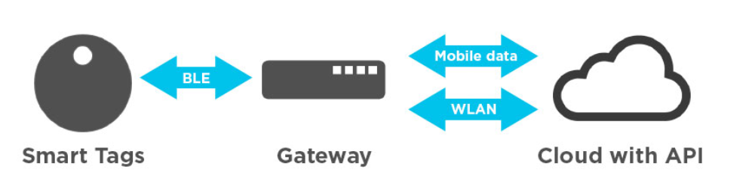
Esimerkkejä ulkoisista yleiskäyttöisistä anturipaketeista
TreLab http://www.trelab.fi/fi/
Ohjelmistollisesti muokattava langaton mittaratkaisu etävalvonnan reaaliaikaisiin tietotarpeisiin. Sisältää langattoman verko
Bluetooth BLE
Kiihtyvyys, kompassi, lämpötila, kosteus, paine, valoisuus
Kiihtyvyydestä voidaan laskea muita suureita, esim toistokerrat yms.

Slide 75
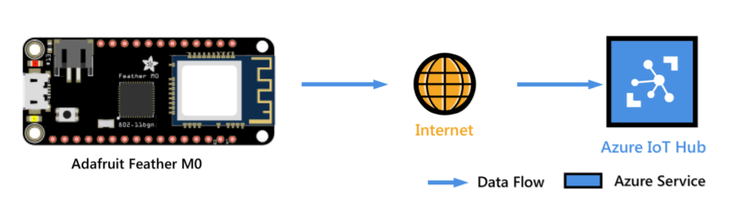
Esimerkkejä ulkoisista yleiskäyttöisistä anturipaketeista
Anturipaketit Raspberry- ja Arduino-alustoille

Slide 76
Tietoliikenne ja protokollat

Slide 77
Tietoliikenne
Sensorien ja laitteiden tuottama data täytyy lähettää pilvipalveluun tietoverkon välityksellä.
Teollisessa internetissä on kymmenittäin sopivia vaihtoehtoisia tiedonsiirron tapoja, protokollia ja standardeja
Seuraavassa tarkastellaan tietoverkkoja ja tiedonvälityksessä käytettäviä protokollia teollisen internetin kannalta

Slide 78
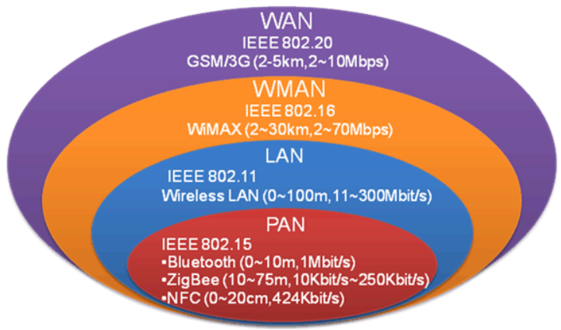
Verkkojen kattavuusalueet
PAN/WPAN Personal area network
Bluetooth, Zigbee…
LAN/WLAN, langallinen tai langaton lähiverkko
Ethernet, Profinet, Wifi
WAN/WWAN Wide Area Network
Kiinteän verkon internet
3G, 4G/LTE, 5G

Slide 79
Langalliset verkot
Toimistoverkoissa standardina on pakettipohjaista tietoliikennettä käyttävä ethernet ja internetin TCP/IP-protokolla
Teollinen ethernet on tarkoitettu teollisuusautomaatioon
Profinet on teollisuus-Ethernet-standardi, jossa aikakriittiset toiminnot on tehty mahdollisiksi reaaliaikaisilla protokollalisäyksillä. Profinet mahdollistaa myös langattoman tiedonsiirron.
EtherCAT on Beckhoffin vastine. EtherCAT P mahdollistaa tietoliikenteen ja sähkönsyötön viemisen samaan kaapeliin.

Slide 80
Langattomat verkot IoT-sovelluksissa
IoT-sovelluksissa langattomalta verkolta ei tarvita useinkaan kovin suurta tiedonsiirtonopeutta. Pieni virrankulutus, suuri luotettavuus ja pitkä kantama ovat usein tärkeämpiä kriteerejä
Tekniikat:
LAN
WLAN eli Wi-FI, erityisesti 802.11ah ja 802.11ad
PAN
Bluetooth LE
ZigBee
6LoWPAN
WAN
2G, 3G
4G/LTE (LTE-M, NB-LTE)
LoRa, Sigfox, Weightless

Slide 81
Langattomat verkot IoT-sovelluksissa
Tavanomaisen WLANin etu on suuri tiedonsiirtonopeus. Teollisen internetin sovelluksissa WLANin käytön ongelmana voi olla kuitenkin suuri virrankulutus. WLAN-signaali ei läpäise myöskään rakenteita kovin hyvin.
IoT-sovelluksissa ei tarvita välttämättä suurta tiedonsiirtonopeutta. 802.11ah eli Wi-Fi HaLow:n toimii 900 MHz taajuusalueella ja sen tiedonsiirtonopeus on ad:ta huomattavasti pienempi. Kantama voi olla jopa kilometrin luokkaa.
Bluetooth LE:n virrankulutus on saatu erittäin pieneksi. Kantama on vain kymmeniä metrejä.
802.15.4: ZigBee. Tähtiverkko, puu- ja mesh-topologiat

Slide 82
Mobiiliverkot
4G/LTE-M (Long Term Evolution – Machine)
2017 ->
Pieni virrankulutus
Halpa
Riittävä kantama
4G NB-IOT (NarrowBand IoT)
2018 ->
Kapea kaistanleveys -> pieni tiedonsiirtokapasiteetti
Pieni virrankulutus: 10 vuotta 5 Wh paristolla
Parempi rakenteiden läpäisy
4G NB-LTE
5G

Slide 83
LPWAN Low Power Wide Area Network
LPWAN tekniikat on suunniteltu nimenomaan IoT:n tarpeita varten: hyvä läpäisevyys, alhainen hinta, pitkä kantama, pieni virrankulutus
Toimivat lisensioimattomalla taajuudella, jotka voivat ruuhkautua
LoRa: kiinnostava uusi vaihtoehto. Voi toteuttaa yksityisiä radioverkkoja lisenssivapailla taajuuksilla esimerkiksi tehdasalueen sisällä
https://www.iot-ticket.com/fi/uutiset/60-wapice-rakentaa-lora-verkon-seitsemaan-kaupunkiin
Sigfox
12 tavun viesti, max 140 viestiä päivässä
Sigfox operoi verkkoja useissa maissa, Suomessa vuodesta 2016 alkaen.

Slide 84
Protokollat ja standardit
Teollisuusautomaation tiedonsiirrossa tehdastasolla on käytetty usein valmistajakohtaisia standardeja. Yleisiä valmistajariippumattomia standardeja on kuitenkin kehitetty. Teollisen internetin näkökulmasta OPC UA on ehkä mielenkiintoisin teollisuusautomaation tiedonsiirtostandardi.
OPC UA on suunniteltu laitteiden väliseen tiedonsiirtoon. Teollisen internetin sovelluksissa se soveltuu hyvin datan keräämiseen tehtaan eri laitteilta. OPC UA ei ole kuitenkaan paras ratkaisu kaikilla teollisen internetin teknologiapinon tasoilla.
Siirryttäessä teknologiapinon alimmalta tasolta ylöspäin tarvitaan myös yleisiä viestintäprotokollia. Kommunikointi palveluiden kanssa tapahtuu usein käyttäen REST-arkkitehtuurimallia. Datan välittämisessä palveluun voidaan käyttää myös AMQP- tai MQTT-protokollia

Slide 85
OPC UA
OPC UA on tiedonsiirtoprotokolla, jota käytetään teollisuusautomaation laitteiden ja ohjelmistojen (esim. valvomot) väliseen tiedonsiirtoon.
OPC UA:n avulla laitteet (ohjelmoitavat logiikat) voivat kommunikoida keskenään. OPC UA:n avulla voidaan siirtää tietoa myös valvomoihin, tuotannonohjausjärjestelmään ja toiminnanohjausjärjestelmään.
OPC UA toimii erinomaisesti laitteiden ja valvomoiden välisessä kommunikoinnissa. Sen sijaan ylemmän tason järjestelmät, tukevat harvoin OPC UA:ta. Palveluiden rajapinnoissa käytetään mieluummin REST-arkkitehtuuria.
OPC UA perustuu asiakas-palvelinmalliin. OPC UA:ssa voidaan käyttää binääripohjaista protokollaa (yleisin) tai SOAP-pohjaista protokollaa, joka mahdollistaa etämetodikutsut. Tietoturva on vahva
Teollisen internetin sovelluksissa OPC UA sopii hyvin datan paikalliseen keräämiseen ohjelmoitavilta logiikoilta.

Slide 86
MQTT
MQTT-protokollaa (Message Queue Telemetry Transport) käytetään yleisesti IoT-sovelluksissa. Nimensä mukaisesti se sopii telemtriadatan keräämiseen, etämittaukseen ja valvontaan.
Pilvipalvelusovelluksen datan vastaanotossa voidaan käyttää MQTT-palvelinta
MQTT:tä käytetään muun muassa IBM Watson ja Amazon AWS -pilvipalveluissa.
Monet ohjelmoitavat logiikat, kuten Beckhoff, tukevat MQTT:tä.

Slide 87
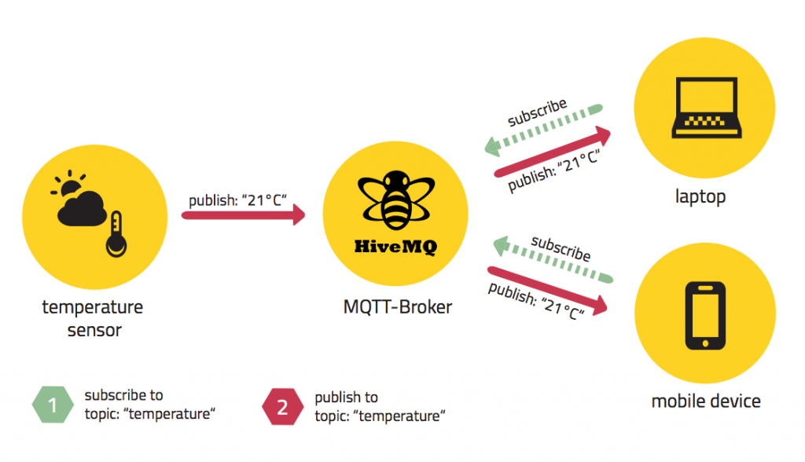
MQTT
MQTT perustuu publisher-subscriber-malliin (julkaisija-tilaaja). Datan tuottajat (things) ovat julkaisijoita. Tilaajia voi olla useita ja ne voivat tilata monen julkaisijan dataa.
MQTT ei sisällä viestijonoja, joten datan lukijan on oltava koko ajan kuuntelemassa tilaamaansa dataa
Datan tuottajat ja kuluttajat eivät ole tietoisia toisistaan

Slide 88
AMQP
AMQP perustuu MQTT:n tavoin publisher-subscriber-malliin
AMQP sisältää lisäksi viestijonot. Tällöin data jää talteen jonoihin, eikä tilaajien tarvitse olla koko aikaa hereillä
Hyvä tietoturva
AMQP sopii hyvin myös kahdensuuntaiseen viestintään. Sillä voidaan toteuttaa laitteelta laitteelle kommunikointi pilvipalvelun kautta
RabbitMQ on yleinen avoimen lähdekoodin AMQP broker
Azure IoT Hub ja EventHub perustuvat AMQP:hen. Tosin näihin palveluihin voi lähettää dataa myös REST API:n kautta

Slide 89
Gateway
Jos laitteet ovat maantieteellisesti hajautettuja, data lähetetään usein kultakin laitteelta pilvipalveluun erikseen (kiinteän verkon internetin tai mobiiliverkon kautta)
Usein data kannattaa kuitenkin koota yhteen solmukohtaan, ennen kuin se lähetään eteenpäin. Tätä tapaa nimitetään gateway- eli yhdyskäytävämalliksi.
Usein ajatellaan, että gateway on tietoliikenneyhteyden omaava sulautettu tietokone. Monesti gateway on kuitenkin jollakin tietokoneella ajettava ohjelmisto, joka kerää datan eri lähteistä, muokkaa sitä ja lähettää sen edelleen pilvipalveluun.

Slide 90
Gateway
Gateway-ohjelma voi tallentaa kerättyä dataa myös paikalliseen tietokantaan, jolloin yhteyden pilvipalveluun ei tarvitse olla aina päällä.
Dataa ei kannata usein myöskään lähettää pieninä määrinä kerrallaan jatkuvasti. Monesti kannattaa kerätä dataa puskuriin ja lähettää suurempi paketti kerrallaan palveluun.
Gateway-malli on usein helpommin hallittavissa myös tietoturvan kannalta, kun linkkejä ulospäin on vain yksi.
Joidenkin toimittajien gateway-laitteet sitovat asiakkaat tiettyyn pilvipalveluun

Slide 91
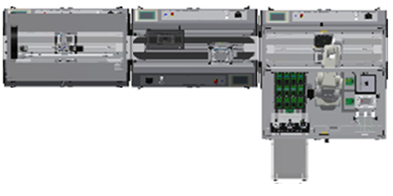
Esimerkki gateway-arkkitehtuurista
Pilvipalvelut:
Datan analysointi ja tallennus
ERP
HTTP,
MQTT, AMQP
TCP/IP Socket
Festo
MES4
PLM
Field
Gateway
Simu-lointi
OPC UA
Server
OPC UA
Server
OPC UA
Server

Slide 92
Datan välittäminen pilvipalveluun (yksi mahdollinen ratkaisu)
Azure IoT
Siemens
Mindsphere
Thingworx
IoT Ticket
MQTT
HTTP Post
AMQP
Cloud Interface
”Field gateway”
OPC UA Client
OPC UA Server
Siemens PLC
Beckhoff PLC
Allen Bradley PLC
Erilliset
anturit
Anturia simuloiva
PC-sovellus

Slide 93
Gateway SeAMKin teollisen internetin labrassa
Wapice IoT Ticket,
Azure…
MES4
DB
MES4DB Reader
HTTP Post
POST
Gateway
(REST)
REST API
(Node.js)
Visuali-sointi
Beckhoff
OPC UA Server
OPC UA Reader
HTTP Post
Siemens
(WinCC)
OPC UA Server
MongoDB
Influx DB

Slide 94
Edge computing
Pilvipalveluun kannattaa lähettää yleensä vain sellaista dataa, jolla on arvoa pilvipalvelussa tehtävän analysoinnin kannalta.
Usein suuri osa analysoinnista kannattaa tehdä paikallisesti, joko itse laitteessa, tai sitten gateway-ohjelmassa
Esimerkiksi monet ennakoivassa kunnossapidossa tarvittavat analyysit on helppo tehdä paikallisesti
Kannattaa myös miettiä, mikä on varsinainen mittaussuure, josta ollaan kiinnostuneita. Teollisuusautomaation sovelluksissa ollaan harvoin kiinnostuneita kiihtyvyyksistä suoraan. Kiinnostava kiihtyvyydestä johdettava suure saattaa olla tieto laitteen käynnissä olemisesta, toistokertokertojen määrä tai keskimääräinen värähtely. Nämä mittaussuureet kannattaa laskea paikallisesti eikä pilvipalvelussa.

Slide 95
Pilvipalvelut

Slide 96
Pilvipalvelut
Pilvipalvelulla tarkoitetaan tietoteknisten palveluiden hajautusta ja ulkoistusta.
Pilvipalvelun tar­joaja myy palvelimiensa tietojenkäsittely- ja tallennus­kapa­siteettia asiakkail­leen internetin väli­tyksellä käytettäväksi.
Pilvipalveluja käyttämällä asiakas vapautuu palvelinkoneiden hankkimisesta ja ylläpidosta.
Sovellusalusta palveluna (Platform as a Service, PaaS­) -mallissa asiakkaan ei tarvitse myöskään huolehtia käyttöjärjestelmän tai varusohjelmien ylläpidosta, vaan hän voi keskittyä sovellusten tekemiseen.
Pilvipalveluista kerrotaan myöhemmin tarkemmin

Slide 97
Pilvipalvelut
Periaatteessa teollisen internetin tai esineiden internetin sovellus voidaan rakentaa mihin tahansa pilvipalveluun. Markkinoilla on kuitenkin niin sanottuja IoT-alustoja, joissa on valmiina sovelluksen tekemistä helpottavia palveluja tai toimintoja.
SeAMKin teollisen internetin hankkeissa on kokeiltu muun muassa Wapice IoT-Ticket, Siemens MindSphere- ja PTC ThingWorx IoT -alustoja.
Suurilla pilvipalveluiden tarjoajilla on myös teollisen internetin sovellusten tekemistä helpottavia työkaluja. IoT-sovellusten tekemistä tukevat ominaisuudet ovat kehittyneet nopeas­ti esimerkiksi Amazon Web Services, Google Cloud ja Microsoft Azure -pilvi­palve­luis­sa. Näistä viimeistä on kokeiltu Kyberi-hankkeessa.

Slide 98
Pilvipalvelut ja IoT
Teollisen internetin sovelluksissa tuotantojärjestelmässä olevilta sensoreilta kerätään dataa tallennettavaksi ja analysoita­vaksi. Usein tämä data tallennetaan internetin välityksellä pilvi­pal­veluun, missä tapahtuu myös datan analysointi.
Pilvipalvelulla tarkoitetaan tietoteknisten palveluiden hajautusta ja ulkoistusta. Pilvipalvelun tarjoaja myy palvelimiensa tietojenkäsittely- ja tallennus­kapa­siteettia asiakkail­leen internetin välityksellä käytettäväksi.
Pilvipalvelut voidaan jakaa kolmeen palvelumalliin, joita ovat
infrastruktuuri palveluna (Infrastructure as a Service, IaaS),
sovellusalusta palveluna (Platform as a Service, PaaS) ja
sovellukset palveluna (Software as a Service, SaaS).

Slide 99
IaaS
IaaS-palvelumallissa palveluntuottaja tarjoaa asiakkailleen virtuaalisen konesalin palveluna, jolloin asiakkaiden ei tarvitse itse hankkia omia palvelinkoneita.
IaaS-palveluun kuuluu yleensä verkkoyhteydet, tallennustila, palvelimet ja niiden ylläpito.
IaaS-palvelun kaksi päätehtävää ovat tallennustilan ja laskentakapasiteetin tarjoaminen asiakkaille.
Asiakas perustaa IaaS-palveluun virtuaalikoneita, joissa voidaan ajaa omia sovelluksia ja palveluita. IaaS-palvelua tarjoavat muun muassa Google, Amazon ja Microsoft.

Slide 100
PaaS
PaaS-mallissa palveluntuottaja tarjoaa palveluna alustan, johon asiakkaat voivat kehittää suoraan sovelluksia. PaaS-mallissa asiakkaan ei tarvitse huolehtia käyttöjärjestelmän tai varusohjelmien ylläpidosta, vaan nämä ovat palveluntarjoajan vastuulla.
Palvelinkoneiden ja niiden ylläpidon lisäksi myös järjestelmä­arkki­teh­tuuri kuuluu palveluun. PaaS-mallissa infrastuktuuri on piilotettu kokonaan asiakkaalta.
Asiakkaan vastuulle jäävät sovellusten ylläpito ja tietoturva.
PaaS on myös skaalautuva: asiakkaan ei tarvitse huolehtia itse uusien virtuaalikoneiden luomisesta käyttäjämäärän kasvaessa.
Yksi esimerkki PaaS-palvelusta on Microsoftin Azure, joka on tarkoitettu myös teollisen internetin sovelluksille.

Slide 101
SaaS
SaaS-palvelumallissa asiakas käyttää internetin kautta pilvipalvelussa olevaa sovellusta.
Yleensä asiakas käyttää SaaS-sovellusta selaimella webin yli.
SaaS-palvelut on tarkoitettu usein loppuasiakkaan käyttöön, kun taas matalamman tason IaaS- ja PaaS-palvelumallit on tarkoitettu ohjelmistokehittäjien käyttöön.

Slide 102
Pilvipalvelut ja IoT
Kaikkia edellä mainittuja palvelumalleja voidaan käyttää teollisen internetin sovellusten yhtey­dessä.
Esimerkiksi Microsoft Azure -pilvipalvelussa on tarjolla sekä IaaS- että PaaS-palvelumallit.
IaaS-palvelumallissa korostuu avoimuus ja joustavuus, kun taas PaaS-palvelumallissa tehokkuus ja ylläpidon automatisointi.
Toisaalta Googlen mukaan keskus­telu PaaS- ja IaaS-palvelumallien paremmuudesta ei ole enää relevanttia. Google Cloud -pilvipalvelua on kehitetty siten, että pilvipalvelussa oleva sovellus voi hyödyntää sekä PaaS- että IaaS-palvelumallia. Amazon Web Servicessä kehitys on mennyt samaan suuntaan.
Microsoftin, Amazonin ja Googlen pilvipalvelut on tarkoitettu tietenkin myös muuhunkin käyttöön kuin pelkästään teollisen internetin tai esineiden internetin sovelluksiin. Kaikissa näissä alustoissa on kuitenkin monia IoT-sovelluksia hyödyttäviä ominaisuuksia.

Slide 103
IoT-alustat
Periaatteessa teollisen internetin tai esineiden internetin sovellus voidaan rakentaa mihin tahansa pilvipalveluun. Markkinoilla on kuitenkin niin sanottuja IoT-alustoja, joissa on valmii­na sovelluksen tekemistä helpottavia palveluja tai toimintoja.
SeAMKin Kyberi-hankkeessa on perehdytty seuraaviin pilvipalvelu- ja IoT-­alus­toi­hin, joita voidaan hyödyntää teollisen internetin sovelluksiissa: Microsoft Azure, Wapice IoT Ticket, Siemens Mindsphere ja Thingworx. Muita yleisesti käytettyjä IoT-alustoja ovat esimerkiksi Amazon Web Services ja IBM Bluemix.

Slide 104
Pilvipalveluiden ja IoT-alustojen tarjoajia
Amazon Web Services (AWS)
AWS IoT, Hadoop Big Data
Microsoft Azure
IoT Hub, IoT Suite, Hadoop Big Data
ThingWorx
Suomessa Elisan kautta
Graafisesti konfiguroitava ympäristö
Siemens Mindsphere
Julkaistaan keväällä 2016
Perustuu SAP HANAan
Wapice IoT Ticket
IBM Watson/Bluemix

Slide 105
Pilvipalvelut ja IoT-alustat
Yleiskäyttöistä kaikkiin sovelluksiin valmista IoT-alustaa ei ole (vielä) olemassa
Valmiit ”helppokäyttöiset” IoT-alustat vaativat nekin ohjelmistosovelluksen tekemistä
Käytännössä teollisen internetin hyödyntämiseksi tarvitaan aina tietojärjestelmähanke

Slide 106
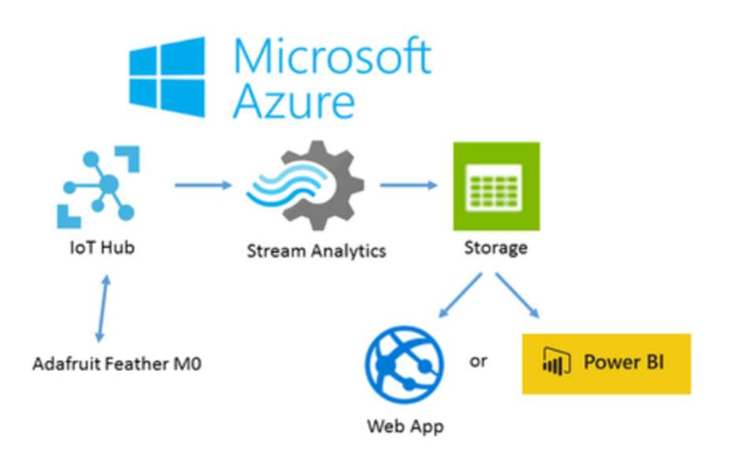
Yksinkertainen Azure-sovellus
https://blogs.msdn.microsoft.com/uk_faculty_connection/2016/10/16/creating-an-end-to-end-iot-solution-using-the-microsoft-azure-iot-starter-kit-w-adafruit-feather-m0-wifi-and-microsoft-azure/

Slide 107
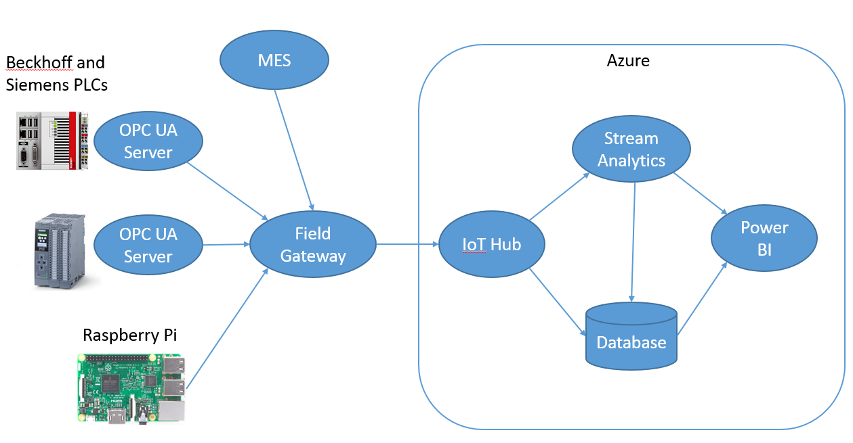
SeAMKin MS Azure -sovellus
Azure-sovellus tehdään valmiiden tutorialien pohjalta
Pääasiallisena tavoitteena on tutkia Microsoftin analysointityökaluja (Stream Analytics ja Power BI)

Slide 108
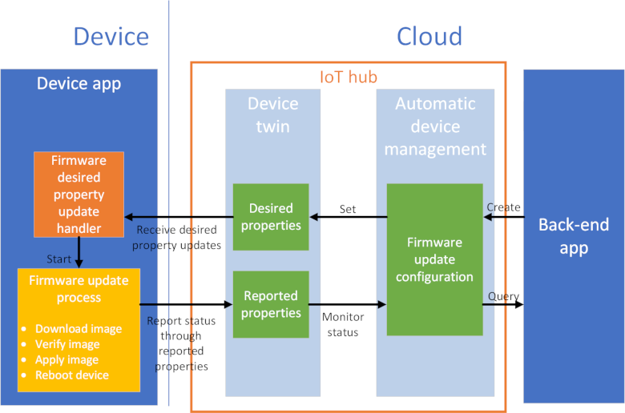
Azure device management

Slide 109
Tietovarastot

Slide 110
Tietovarastot
Pilvipalvelut sisältävät useita vaihtoehtoisia tapoja tiedon tallentamiseen.
Tietokannan voi perustaa itse pilvipalvelun virtuaalikoneelle, mutta usein hallittu (managed) tietovarasto on parempi ratkaisu. Tällöin käyttäjän ei tarvitse huolehtia itse tietokantajärjestelmän päivityksistä ja varmuuskopioinneista
Pilvipalveluissa olevat hallitut NoSQL-tietovarastot ovat usein skaalautuvia. Tiedon määrän kasvaessa tietoa voidaan tallentaa useaan eri paikkaan.
Tietokantojen tyypit
BLOB storage (tiedostot)
Relaatiotietokannat
NoSQL-tietokannat
Muistinvaraiset tietokannat

Slide 111
Tietovarastot
Pilvipalveluiden tietovarastot eroavat toisistaan myös tiedon hakemisen nopeuden ja hinnan mukaan
Muistinvarainen tietokanta on nopein ja kallein. Muistinvaraista tietokantaa käytetään usein reaaliaikaisessa analysoinnissa silloin, kun dataa on paljon
BLOB storage on usein halvin tallennestapa. NoSQL-kannat ovat usein edullisempia käyttää kuin SQL-tietokannat
Usein historiadata talletetaan halvimpaan tietovarastoon, josta haut ovat hitaimpia (AWS Glacier). Usein haettavat tiedot tallennetaan nopeimpiin ja kalleimpiin tietovarastoihin

Slide 112
NoSQL-kannat
NoSQL-tietokantajärjestelmät käyttävät usein jotain relaatiomallia yksinkertaisempaa tietomallia, kuten avain-arvo-mallia.
NoSQL-tietokantajärjestelmien ominaispiirteisiin kuuluu myös, että ne eivät noudata kaikkia transaktiokäytäntöjen ACID-ominaisuuksia (tiedon eheyden suhteen on tehty kompromisseja)
Näistä periaatteista luopumalla tähdätään nimenomaan parempaan skaalautuvuuteen, saatavuuteen ja suorituskykyyn.
NoSQL-kannat sopivat hyvin myös IoT-datan tallentamiseen. Tarjolla on myös aikasarjadatan tallentamiseen tarkoitettuja NoSQL-kantoja
MongoDB, Cassandra, InfluxDB

Slide 113
Big data
Big data on erittäin suurten, järjestelemättömien, jatkuvasti lisääntyvien tietomassojen keräämistä, säilyttämistä, jakamista, etsimistä, analysointia sekä esittämistä tilastotiedettä ja tietotekniikkaa hyödyntäen.
Big data on siis yhteisnimitys valtaisille datamäärille, joiden yhteydessä ei voida soveltaa perinteisiä tietokantoja
Datalla ei ole tiukasti määriteltyä rakennetta ja se voi olla tallennettu useaan paikkaan

Slide 114
Big data
Big dataa voidaan kuvata seuraavilla ominaisuuksilla (5 V:tä):
Volume (Määrä) = Luodun datan määrä ja varastoidun datan määrä. Datan määrä määrittelee arvon ja potentiaaliset oivallukset voidaanko sitä pitää Big datana vai ei
Variety (Valikoima) = Tietojen tyyppi ja luonne. Saatu data koostuu useasta eri lähteestä ja on joko jäsentymätöntä tai lähes jäsenneltyä
Velocity (Nopeus) = Dataa tulee pystyä tuottamaan nopeasti ja sitä tulee myös pystyä käsittelemään nopeasti
Value (Arvo) = Datan tulee tuottaa arvoa ja dataa tulee pystyä hyödyntämään
Veracity (Todenmukaisuus) = Datan analysointi voi johtaa vääriin johtopäätöksiin tai analysoituihin tuloksiin liittyy epävarmuutta

Slide 115
Analytiikka

Slide 116
Analytiikka
Datasta pyritään etsimään informaatiota, joka tukee päätöksentekoa liiketoiminnan kriittisissä kysymyksissä
Teollisen internetin tapauksessa analytiikan avulla pyritään usein tunnistamaan laitteen vikaantuminen, usein jopa ennalta
Analytiikan tekeminen edellyttää tietoja itse tutkittavasta sovellusalueesta, data sciencestä, tilastomatematiikasta ja analysointiin käytettävistä työkaluista. Usein analyysi on kuitenkin varsin yksinkertainen
Usein analyysia ajetaan reaaliajassa. Analyysi voidaan tehdä myös jälkikäteen suureen tietomäärään

Slide 117
Datan analysointi pilvipalvelussa
Devices
Collection
Message
Broker
Trans- formation,
Storage
Presentationand action
Siemens PLC
Dashboards
Beckhoff PLC
Kafka
Event Hubs
IoT Hub
Real-time
Analytics
Field
Gateways
(OPC UA to MQTT/ AMQP)
Business intelligence
Wireless Sensor Networks
Database
Devices or services to
take action
Raspberry PI
IP Capable Devices
Batch
Analytics

Slide 118
Machine Learning, Data Science
Katso esimerkkejä (5 videota)
https://docs.microsoft.com/en-us/azure/machine-learning/studio/data-science-for-beginners-the-5-questions-data-science-answers
Data science. 5 kysymystä
Is this A or B? (classification)
Is this weird? (anomaly detection)
How much, how many? (regression)
How is this organized (clustering)
What should I do now? (reinforcement learning algorithms)

Slide 119
Azure Machine Learning
Kokeile Azure Machine Learning studiota
https://studio.azureml.net/?selectAccess=true&o=2

Slide 120
Sovellus ja digitaaliset palvelut

Slide 121
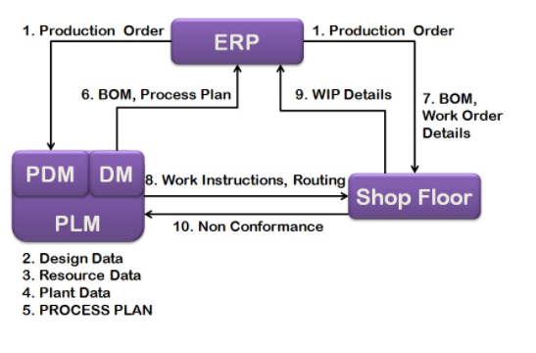
Integrointi
IoT
Teollisen internetin sovelluksissa joudutaan integroimaan usein useita tietojärjestelmiä
Esimerkiksi huoltotoimintaa tukevassa järjestelmässä tarvitaan tietoja IoT:n lisäksi PDM:stä, MES:stä, ERP:stä ja CRM:stä
Teollisen internetin sovelluksen tekemistä varten tarvitaan usein aika laaja tietojärjestelmähanke

Slide 122
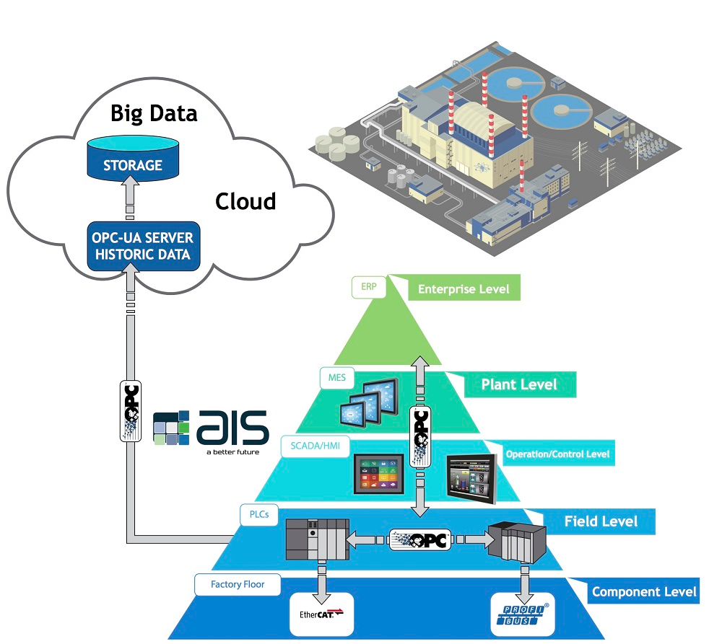
Näinkö?
Perinteinen hierarkinen tehdasautomaation malli ei useinkaan tue hyvin teollisen internetin sovelluksia
Oheisessa kuvassa data kerätään kenttätason laitteilta, vaikka suurin osa kiinnostavasta tiedosta on ylemmillä tasoilla
Vaikka OPC UA on erinomainen tekniikka alimmilla tasoilla, sitä ei useinkaan kannata tai voi käyttää ylemmän tason järjestelmiin liityttäessä tai datan viennissä pilvipalveluun

Slide 123
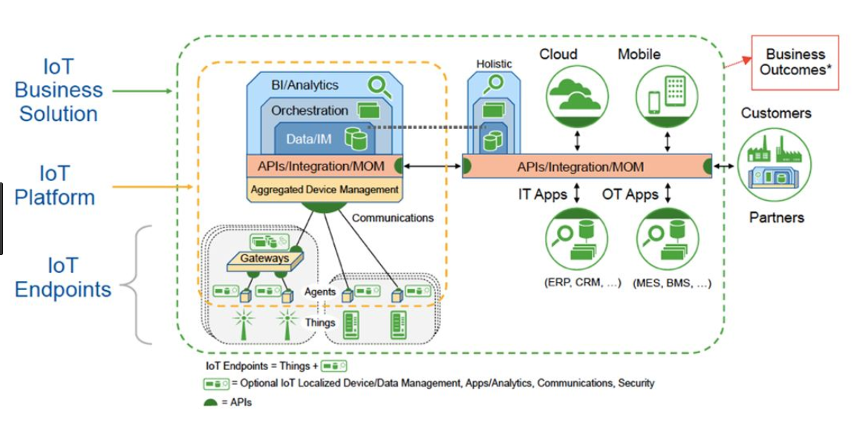

Slide 124
Kunnossapidon järjestelmät

Slide 125
Kunnossapidon järjeslmät
Teknologia 2017 messuilla oli esillä useita kunnossapidon tietojärjestelmiä
Arrow Novi
Maximo
IFS
Vincit EAM
Materiaalia on kurssin kansiossa

Slide 126
Kunnossapidon järjestelmät
Enterprise Asset Management EAM
EAM-järjestelmissä on yleensä
Kone- ja laiterekisteri
Töiden hallinta ja aikataulutus
Ennakoivan kunnossapidon hallinta
Varaosien hallinta
Dokumentit
Hankinnat
Tuotantotilaukset

Slide 127
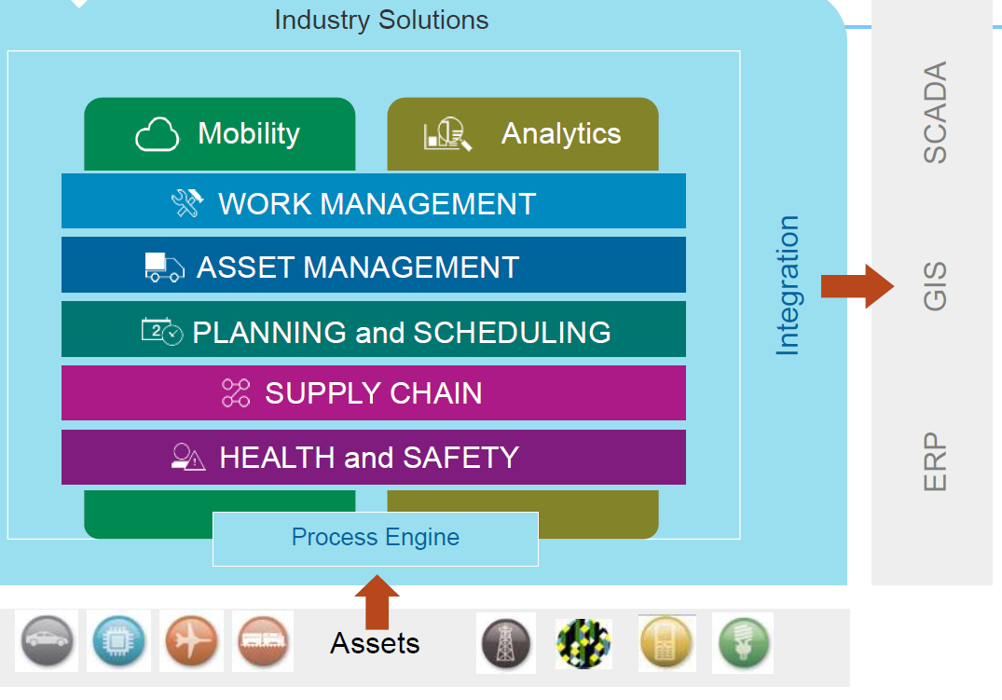
Integrointi muihin järjestelmiin, Maximo

Slide 128
Fleet management

Slide 129
Fleet Management

Slide 130
Fleet management
Esimerkkejä
GPS ja mobiilidata
https://www.u-blox.com/en
Valtra, Agco
https://www.agcotechnologies.com/products/detail/agcommand-app/
Volvo Trucks
http://www.volvotrucks.fi/fi-fi/services/fleet-management.html

Slide 131
Smart cities
http://www.urenio.org/2017/01/11/trends-smart-city-development/

Slide 132
SeAMKin teollisen internetin kehittämishankkeet

Slide 133
SeAMKin teollisen internetin kehittämishankkeet
Teollisen internetin soveltaminen on huomioitu Seinäjoen ammattikorkea­koulun tieto­teknii­kan ja automaatiotekniikan opetussuunnitelmissa sekä tutkimus- ja kehitys­toimin­nas­sa.
SeAMKin tekniikan yksikköön on perustettu teollisen internetin laboratorio, jonka ytimen muodostaa Feston valmistama jatkuvatoiminen automatisoitu tuotantojärjestelmä.
Tähän tuotantojärjestelmään on integroitu tuotannonohjaus- ja toiminnanohjausjärjestelmät.
Tuotanto­­järjestelmästä kerätään myös jatkuvasti dataa erilaisiin pilvipalveluihin, missä dataa voidaan analysoida ja visualisoida.

Slide 134
SeAMKin teollisen internetin kehittämishankkeet
SeAMKin teollisen internetin laboratoriota kehitetään EAKR-rahoitteisissa Tibori- ja Kyberi-hankkeissa.
Tibori on teollisen internetin laboratorion investointihanke, jonka puitteissa on hoidettu laboratorion hankinta ja käyttöönotto.
Kyberi (kyberfyysinen testausympäristö) on teollisen internetin laboratorioon liittyvä kehittämishanke.
Molemmat hankkeet ovat olleet käynnissä toukokuusta 2015 alkaen ja Kyberi-kehittämishanke jatkuu vielä vuoden 2017 loppuun saakka.

Slide 135
SeAMKin teollisen internetin kehittämishankkeet
Hankkeissa integroidaan myös tuotteiden elinkaaren hallinta (PLM) ja toiminnan­ohjaus­järjestelmä (ERP) tuotantojärjestelmään.
Hankkeessa on jo toteutettu tuotetietojen automaattinen siirto Teamcenter PLM -järjestelmästä Odoo-toiminnan­ohjaus­järjestelmään.
Seuraavaksi toteutetaan tuotantotilausten automaattinen siirto toiminnan­ohjaus­järjestel­mästä Feston järjestelmän osana olevaan tuotannon­ohjaukseen (MES).
Lopputuloksena syntyy järjestelmä, jossa asiakkaan verkkokaupasta tekemät tilaukset sekä tuotteen suunnit­te­lu­tiedot siirtyvät automaattisesti tuotantoon.

Slide 136
Teollisen internetin laboratorio

Slide 137
SeAMKin teollisen internetin laboratorio
Laboratorio sisältää jatkuvatoimisen tuotantolinjan, johon on integroitu toiminnanohjaus- ja tuotannon­ohjausjärjestelmät sekä järjestelmä tuotteen elinkaaren hallintaan.
Tuotantolinja sisäl­tää kokoonpanoaseman robotteineen, kuljetinaseman, konenäöllä varustetun tarkas­tus­aseman sekä varaston.
Tavoitteena on rakentaa pitkälle automatisoitu tuotanto­järjes­tel­mä, jossa tuotetiedot ja asiakkaiden tilaukset siirtyvät automaattisesti toiminnan­ohjaus­järjestelmään ja tuotannon suunnitteluun.
Tuotannon­suunnit­telu­järjestelmä ohjaa täysin auto­ma­tisoitua tuotantolinjaa, joka kokoaa asiakkaan tilaamia tuotteita.
Fyysinen tuotanto­linja ja sen toiminta tullaan toteuttamaan myös virtuaalisena mallina.

Slide 138
SeAMKin teollisen internetin laboratorio
Tuotantolinjan lukuisilta antureilta ja ohjaimilta kerätään myös jatkuvasti dataa pilvipalveluun, jossa sitä voidaan analysoida erilaisiin tarpeisiin.
Tätä dataa voidaan käyttää esimerkiksi tuotannon tehokkuuden arviontiin sekä ennakoivaan huoltoon.
Automaatiojärjestelmän integroinnissa muihin järjestelmiin käytetään muun muassa käyttöjärjestelmäriippumatonta OPC UA -arkkitehtuuria sekä esineiden internetissä käytettyjä teknologiota.

Slide 139
SeAMKin teollisen internetin laboratorio
Teollisen internetin laboratoriossa on tarkoitus havainnollistaa opiskelijoille, miten teollista tuotantoa tekevän yrityksen toimintaa voidaan tehostaa tietotekniikkaa hyödyntämällä.
Tuotannon lisäksi internet-pohjaiset teknologiat ja liiketoimintamallit vaikuttavat myös esimerkiksi koneenrakennusteollisuuden tuotteisiin. Siten teollisen internetin yleistymisen myötä automaatiotekniikan ja konetekniikan insinöörien osaamisvaatimukset muuttuvat.
Toisaalta myös tietotekniikan insinöörien on tunnettava teollisuuden automaatiojärjestelmät nykyistä paremmin. Tämä kehitys on jo otettu huomioon SeAMKin tietotekniikan ja automaatiotekniikan opetussuunnitelmissa.

Slide 140
Teollisen internetin laboratorio
SeAMKin teollisen internetin laboratoriolaitteisto koostuu automaattisesta tuotantosolusta ja solun toimintaa ohjaavasta tuotannonohjausjärjestelmästä.
Tuotantosolu (Kuva 1) koostuu automaattisesta porausasemasta, kokoonpanoasemasta, tarkastusasemasta, varasto­asemasta ja manuaalisesta kokoonpanoasemasta sekä tuot­teiden siirtoon käytettävästä palettikuljettimesta.
Jokaista tuotantosolun työasemaa ohjataan omalla ohjelmoitavalla logiikalla. Logiikat on liitetty Ethernet-verkon avulla tuotan­non­ohjausjärjestelmään.

Slide 141
Festo CP Factory
The production line consists of the following components
1. Storage unit
2. Camera inspection module
3. Drilling module
4. Bypass module
5. Robot assembly cell
2.
3.
1.
4.
5.

Slide 142
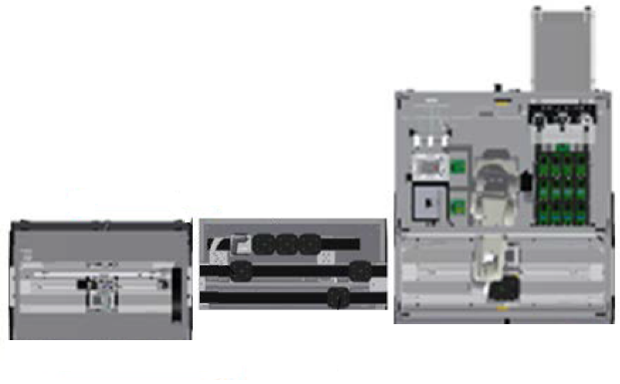
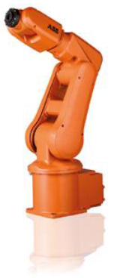
Laboratoriolaitteisto - teollinen internet
Varastoasema
Varastoi paletit
Varastoi valmiit tuotteet
Varastoi puolivalmisteet
Paleteissa RFID
Karteesinen robotti
Siemens -ohjaus ja HMI
Kokoon-panoasema
Kokoaa tuotteen
(Purkaa tuoteen)
ABB IRB 120 robotti
Siemens -ohjaus ja HMI
Tarkastusasema
Konenäkökamera
CMOS värikamera
Valolähde
NFC
Beckhoff -ohjaus
Kuljetinasema
Siirtää paletit asemalta toiselle
Eri suuntiin toimivat kuljettimet
Yksi input/output kuljetin
Paikka tarkastusasemalle
Paikka porausasemalle
Tuote
Paletin alusta (RFID -tagilla)
Paletti
Kotelo
Piirilevy
Kotelon kansi
Porausasema
Poraa reiät tuotteisiin
Kaksi karaa (poraa)
X-liike pneumaattinen
Z-liike NC-ohjattu sähköinen
Beckhoff -ohjaus

Slide 143
6. Teollisen Internetin laboratorio

Slide 144
6. ERP, MES, PLM
Verkko-kauppa
PDM-järjestelmä on Siemensin Teamcenter
Tuotetiedot siirtyvät automaattisesti PDM:stä ERP:iin
Toiminnanohjausjärjestelmäksi valittiin Odoo
Tuotantotilaukset siirtyvät automaattisesti ERP:stä MES:iin
Tuotannonohjausjärjestelmänä on Feston MES4
MES4 toimii myös ylätason ohjauksena tuotantolinjalle
Yhteys ohjaimiin TCP/IP-socketien välityksellä
tilaukset
ERP
tuotetiedot
tuotanto-
tilaukset
PDM
MES

Slide 145
Teollisen internetin laboratorio
Pilvipalvelut:
Datan analysointi ja tallennus
ERP
HTTP,
MQTT, AMQP
TCP/IP Socket
Festo
MES4
PLM
Field
Gateway
Simu-lointi
OPC UA
Server
OPC UA
Server
OPC UA
Server

Slide 146
Tuote
Tuotantosolun avulla voidaan valmistaa esimerkkituotteita.
Tuotteet koostuvat pohjalevystä, piirilevystä, kahdesta piirilevyyn asennettavasta sulakkeesta sekä kansilevystä.
Käyttämällä erivärisiä piirilevyjä, sulakkeita ja kansia esimerkkituotteista on mahdollista valmistaa useita tuotevariaatioita.

Slide 147
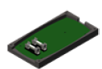
Product
The product assembled in the production line consists of the following parts
Front cover
Back cover
Printed circuit board
Two fuses
All of the parts have different colors (black, red, blue, gray) -> many possible product combinations

Slide 148
Palettikuljetin
Palettikuljetin siirtää tuotteita asemalta toiselle.
Paletit on varustettu saattomuisteilla ja työasemat saattomuistinlukijoilla.
Työasema poimii sille tulossa olevat tuotteet paletti­kuljetti­mel­ta saattomuistin sisältämän reseptin perusteella. Resepti sisältää tuotteelle kyseisellä asemalla tehtävät valmistustoimenpiteet.
Kun toimenpiteet on tehty, työasema kysyy tuotan­non­ohjausjärjestelmältä seuraavan työvaiheen reseptin, kirjoittaa sen paletin saatto­muistiin ja vapauttaa paletin takaisin palettikuljettimelle.

Slide 149
Pallet Carrier
Pallet carriers are needed to transport the workpiece pallets
Pallet carrier
Workpiece carrier

Slide 150
Porausasema
Porausasema poraa pohjalevyyn tarvittavat reiät. Porausliike toimii pneumaattisesti ja poran kara sähköisesti. Porausasemaa ohjataan Feston ohjelmoitavalla logiikalla ja Beckhoffin sulautetulla PC:llä.

Slide 151
Drilling module
Drilling module is installed above the bypass module
After the front cover is lifted from the storage shelf, it arrives to the drilling unit
The drilling unit drills holes to each corner of the front cover

Slide 152
Kokoonpanoasema
Automaattinen kokoonpanoasema nostaa pohjalevyn päälle reseptissä määritellyn piirilevyn ja kiinnittää piirilevyyn reseptissä määritellyt sulakkeet.
Kokoonpanoasema koostuu ABB:n valmistamasta robotista, Feston valmistamasta konenäkökamerasta ja kolmesta robotin työkalusta.
Automaattista kokoonpanoasemaa ohjataan Siemensin ohjelmoitavalla logiikalla ja käyttöliittymäpaneelilla.

Slide 153
Robot Assembly Cell
The robot assembly cell
Two-way conveyor line with RFID readers and stoppers
Side conveyor
ABB Robot
Machine vision to check the product orientation
Grippers to manipulate the product cover, PCB and fuses
Buffers for 12 PCB’s and fuses of different color
The robot picks up the product cover from the pallet and assembles the PCB and fuses to it

Slide 154
Tarkastusasema
Tarkastusasema tarkastaa kokoonpanosta tulevan tuotteen.
Tarkastus tehdään Feston valmistaman konenäkökameran avulla. Tarkastusasemaa ohjataan Beckhoffin­ valmista­malla sulautetulla PC:llä.

Slide 155
Camera Inspection Module
The camera inspection unit checks that there are right kind of fuses installed on the PCB.

Slide 156
Varastoasema
Varastoasema varastoi pohjalevyt sekä tarvittaessa puolivalmiit ja valmiit tuotteet.
Aseman eri varastopaikkoja hallitaan tuotannonohjausjärjestelmästä. Varastoasema koostuu kahdes­ta hyllyköstä sekä niiden välissä sähköisesti liikuteltavasta tarttujasta.
Aseman toimintoja ohjataan Siemensin valmistamalla ohjelmoitavalla logiikalla ja käyttö­liittymä­paneelil­la.

Slide 157
Storage unit
The storage module consists of
Two-way conveyor line with RFID readers and stoppers
32 storage shelfs
Three axis portal robot to lift pallets to the storage shelfs
At the production setup the workpiece carriers are stored to the storage shelfs.
After the assembly and inspection the finished products are stored to the storage shelfs

Slide 158
Manuaalinen kokoonpanoasema
Manuaalisella kokoonpanoasemalla tuotteisiin kiinnitetään kansi.
Asemaa voidaan käyttää myös viallisten tuotteiden korjaamiseen tai valmiiden tuotteiden poistamiseen järjestel­mästä.
Asemaa ohjataan Beckhoffin sulautetulla PC:llä.

Slide 159
Yhteydet muihin järjestelmiin
Järjestelmään voidaan liittää myös toiminnanohjausjärjestelmä sekä järjestelmä tuotteen elinkaaren hallintaan. Näin muodostuu ympäristö, jonka avulla voidaan tutkia ja kouluttaa monipuolisesti erilaisia digitaaliseen tuotantojärjestelmään liittyviä teknologioita.
Käytän­nös­sä tämä tarkoittaa sitä, että laboratoriossa on mahdollista todentaa, kuinka tuotteiden suunnitteludatasta ja asiakkaan verkkokauppaan tekemästä tilauksesta valmistetaan täysin automaattisesti asiakkaan tilaamat tuotteet.
Lisäksi tuotantoprosessin toimintaa voidaan valvoa digitaalisesti pilvipalveluun kerättävän datan perusteella.

Slide 160
Datan keruu prosessista

Slide 161
1. Mittausten keruu PLC:den omilta OPC UA serveriltä
Azure IoT
IoT Ticket
AMQP/MQTT
HTTP Post
Cloud Interface
”Field gateway”
OPC UA Client
OPC UA Client
OPC UA Client
OPC UA Client
Paikallinen tietovarasto
OPC UA Server (Node.js)
OPC UA Server
OPC UA Server
OPC UA Server
Siemens PLC
Siemens PLC
Beckhoff PLC
Raspberry Pi
(Raspian, Win 10)

Slide 162
2. Mittausten keruu usealta PLC:ltä erillisen datankeruu-PLC:n kautta
Azure IoT
IoT Ticket
AMQP
HTTP Post
”Field gateway”
Voidaan tehdä itse tai käyttää Beckhoffin tai Kepwaren valmista IoT- moduulia
Cloud Interface
OPC UA Client
Paikallinen tietovarasto
OPC UA Server
Beckhoff datan
keruu PC
Siemens PLC
Beckhoff PLC
Raspberry Pi
(Raspian, Win 10)
Profinet
EtherCAT

Slide 163
3. Mittausten keruu usealta PLC:ltä Siemensin pilvipalvellun
Siemens Mindsphere
Siemensin pilvipalveluun voi toistaiseksi liittyä vain käyttämällä Siemensin Nanoboxia. Ohjelmisto- rajapinta on kuitenkin tulossa
?
Siemens Nanobox
OPC UA Server
Profinet
Siemens PLC
Beckhoff PLC
Raspberry Pi
(Raspian, Win 10)

Slide 164
Datan analysointi pilvipalvelussa

Slide 165
Pilvipalveluiden ja IoT-alustojen tarjoajia
Amazon Web Services (AWS)
AWS IoT, Hadoop Big Data
Microsoft Azure
IoT Hub, IoT Suite, Hadoop Big Data
ThingWorx
Suomessa Elisan kautta
Graafisesti konfiguroitava ympäristö
Siemens Mindsphere
Julkaistaan keväällä 2016
Perustuu SAP HANAan

Slide 166
Datan analysointi pilvipalvelussa
Devices
Collection
Message
Broker
Trans- formation,
Storage
Presentationand action
Siemens PLC
Dashboards
Beckhoff PLC
Kafka
Event Hubs
IoT Hub
Real-time
Analytics
Field
Gateways
(OPC UA to MQTT/ AMQP)
Business intelligence
Wireless Sensor Networks
Database
Devices or services to
take action
Raspberry PI
IP Capable Devices
Batch
Analytics

Slide 167
Virtualisointi ja simulointi
Demotaan Virtual Commissioning -teknologiaa, jossa järjestelmän ohjaus suunnitellaan virtuaalista mallia vasten.
Siemens Process Simulate (solu- ja järjestelmätaso)
Siemens NX MCD (laitetaso, fysiikkamallinnus)
Siemens Plant Simulation -ohjelmistolla voidaan rakentaa simulointimalli, joka päivittää itseänsä todellista järjestelmää vastaavaksi.

Slide 168
Lisäyksiä
9: Lundmark uhat ja mahdollisuudet

